Slide 1
ما قبل الألفية
التدبيرية
د. ريك جريفيث• مركز الدراسات اللاهوتية الأردني• BibleStudyDownloads.org

Slide 2
الأهمية الأخروية للسبت
23
529
NS 266k
A visual summary of the ThD dissertation by Richard James Griffith, Dallas Theological Seminary, 1990
مجيء المسيح الثاني على مرحلتين
ما قبل السقوط
ما قبل موسى
العهد الموسوي
الكنيسة
الضيقة
المملكة الألفية
الأزل
الخلق
سقوط الإنسان
جبل سيناء
موت المسيح
الإختطاف
رؤيا
رؤ 20 : 1 - 6
الأبدية
6 أيام
(عمل)
تك 1
اليوم 7
(راحة)
تك 2 : 1 - 3
وضع
الشريعة
خر 20
إلغاء الشريعة
رو 7 : 1 - 6
غل 3 : 19, 23 - 29
1 كو 9 : 20
2 كو 3 : 6 - 11
الأسبوع 70 من نبوة دانيال عن 70 أسبوعاً
دا 9 : 27
إعادة ترتيب بعض أجزاء الناموس
حز 40 – 48
عمل الله
عمل الخلق
تك 1
عمل الحفظ
يو 5 : 17
عمل إعادة الخلق
رؤ 21 - 22
رفض إسرائيل المتكرر لعرض الله عن أرض الراحة الموعودة
راحة الله
لا يرتاح
راحة من النشاط الخلاق
تك 2 : 2 - 3
تتوقف الراحة بالخطية
الراحة مرتبطة بأرض كنعان
تك 12 : 1 – 3, 15 : 18
تث 30 : 1 - 10
مرفوض في البرية
تك 14 : 23, عب 3 : 9
مرفوض في زمن داود
مز 95 : 7ب - 11
مرفوض في المسيا
مت 23 : 37 - 39
مرفوض في عظة بطرس
أع 3 : 19 - 20
قبول و إعادة الراحة
عب 3 : 7 – 4 : 11
راحة إسرائيل
لا راحة للجنس البشري
توقع راحة إسرائيل
تك 2 : 3
تنظيم السبت
خر 16
نح 9 : 13 - 14
علامة العهد الموسوي
خر 31 : 13 و 17
حز 20 : 12 و 20
ألغاء السبت
كو 2 : 16 – 17
غل 4 : 9 – 10
رو 14 : 5
هو 2 : 11
تأسيس يوم الرب
أع 20 : 7
1 كو 16 : 1 - 2
رؤ 1 : 10
إعادة تأسيس السبت
مت 24 : 20
إعادة تأسيس السبت
حز 46 : 1
أش 66 : 23
بدء الإنتقال
نهاية الإنتقال
تاريخ إسرائيل الوطني
تأسيس الشعب على جبل سيناء
خر 19
69 أسبوع
（483 سنة）
444 ق.م – 33م
دا 9 : 25
وضع الشعب جانباً في فترة عصر الكنيسة
“أزمنة الأمم”
دا 9 : 26
لو 21 : 24
أسبوع واحد
(7 سنوات)
؟؟؟ ميلادي
دا 9 : 27
توبة الشعب و إيمانه بالمسيا و إعادة تأسيسه
حز 36 - 39
نمط الملكوت
لغة المملكة
تك 1
العهد الإبراهيمي و عهد الأرض
تك 12 : 1 – 3, 15 : 18, تث 30 : 1 - 10
عودة السبت إلى الخليقة و الفداء
خر 20 : 8 – 11
تث 5 : 12 – 15
السبت ينظر للأمام و يمثل الملكوت
عب 4 : 9
لا 23 : 1 – 3
يتمثل السبت بمعنى مزدوج
Notes:
God worked in six 24-hour days to create the earth, but his rest on Day 7 had no "evening and morning," so he continues to rest from his creative (but not his sustaining) work. Humans entered that rest until the Fall, but since then have repeatedly rejected his offers to enter that rest. Then rest is located in Canaan, so the seventh day Sabbath looked back to creation in Exodus 20 and to redemption from Egypt in Deut 5. Yet Israel repeatedly rejected full entrance into God's Canaan rest—even unto today—through unbelief. But Hebrews 4:9 promises future Canaan rest for all who believe. The Sabbath thus looks forward to the 100-year Canaan rest in a typological sense.
________
Common Arabic-433
Common English-228
ES-07-Dispensational Premillennialism-2
OB-25-Feasts-80
OS-00-Intro-41
OS-01-Gen1-3-slide 157
OS-02-Exodus-320
OS-26-Ezek 40-48-slide 23
NS-19-Hebrews-175

Slide 3


علم الأخرويات • BibleStudyDownloads.org
احصل علي هذا العرض مجانا!
Notes:
ES Eschatology (Future) in Arabic

Slide 4

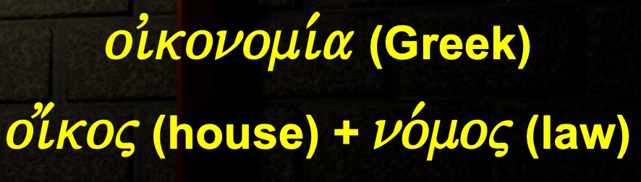
التدابير (أف 3: 2)
أنتم تعلمون أن الله منحني المسؤولية الخاصة لتقديم نعمته لكم أيها الأمم
(NLT)
لقد سمعتم عن وكالة نعمة الله المعطاة لي من أجلكم
(NAU)
"إدارة" (NIV)
"تدبير" (KJV)
oivkonomi,a (Greek)
oi;koj (house) + no,moj (law)
" مسؤولية الإدارة ، وإدارة الأسرة ، والتوجيه ، والوظيفة " (BDAG)
الزمن قبل تدبير بولس
(يدخل الأمم من خلال إسرائيل تحت الناموس)
زمن تدبير بولس
(الأمم متساوون مع اليهود تحت النعمة)

Slide 5
التدابير في أفسس
180ح
الخلاص بالنعمة بالإيمان
(6)
الكنيسة
(3: 2، 9)
(1)
قبل السقوط
(2)
الضمير
(3)
الحكومات
(4)
الآبائي
(5)
الموسوي
(2: 15)
(7)
الألفية
(1: 9-10)
إسرائيل ≠ الكنيسة
الإعلان المتدرج
مقتبسة من بول بين وير، فهم نبوات الأزمنة الأخيرة، الطبعة الثانية (شيكاغو: مودي، 2006)، 88

Slide 6

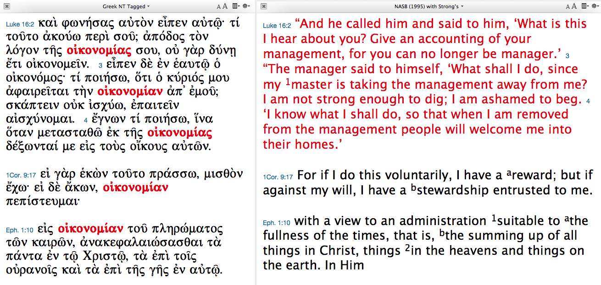
الوكالات في العهد الجديد
180f
لوقا 16: 2
لوقا 16: 2
主人叫他来，对他说，我听见你这事怎麽样呢。把你所经管的交待明白。因你不能再作我的管家。
1 كو 9: 17
1 كو 9: 17
我若甘心作这事，就有赏赐。若不甘心，责任却已经托付我了。
أف 1: 10
أف 1: 10
要照所安排的，在日期满足的时候，使天上地上一切所有的，都在基督里同归于一。
Notes:
قم بتغيير النص الصيني الموجود على اليمين إلى لغات أخرى.

Slide 7
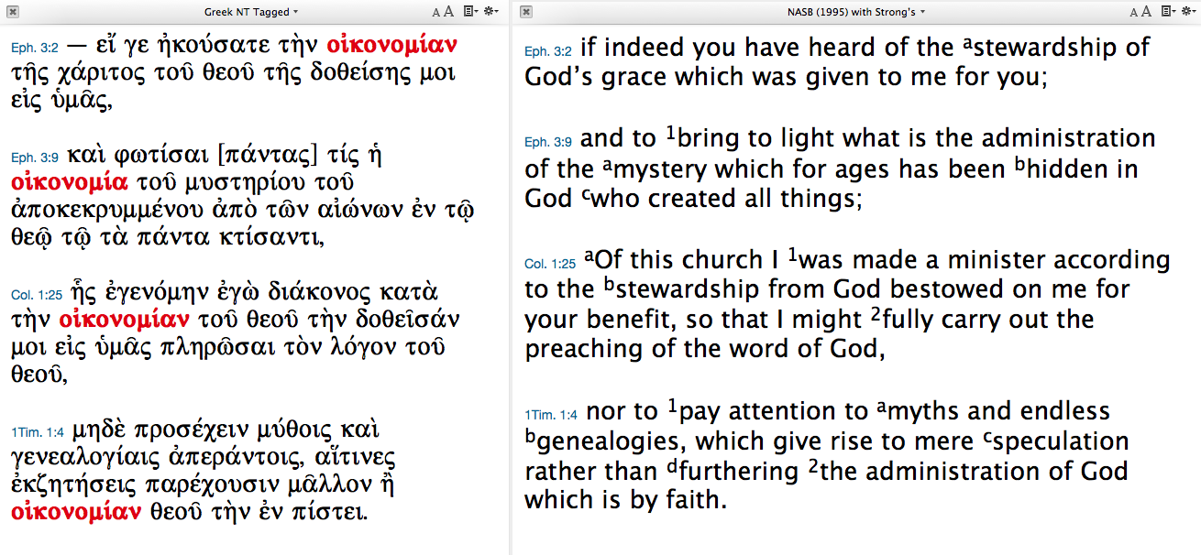
الوكالات في العهد الجديد
180f
أف 3: 2
أف 3: 2
掠必你们曾听见神赐恩给我，将关切你们的职分托付我，
أف 3: 9
أف 3: 9
又使众人都明白，这历代以来隐藏在创造万物之神里的奥秘，是如何安排的。
كو 1: 25
كو 1: 25
我照神为你们所赐我的职分，作了教会的执事，要把神的道理传得全备。
1 تي 1: 4
1 تي 1: 4
也不可听从荒渺无凭的话语，和无穷的家谱。这等事只生辩论，并不发明神在信上所立的章程。
Notes:
قم بتغيير النص الصيني الموجود على اليمين إلى لغات أخرى.

Slide 8
المدافعون عن الألفية عبر القرون
121
1
2
3
4
16
17
18
19
20
21
قبل الألفي
الألفي
بعد الألفي

Slide 9
ما قبل الألفية
473
المجيء الثاني
الظهور الثاني
=
الضيقة
الحكم الألفي
عصر الكنيسة
الملكوت الأبدي
7 سنوات
1000 سنة
الدينونة
الدينونة
Notes:
9

Slide 10
هل هناك مستقبل لعرق إسرائيل المؤمن ؟
437
ما قبل الألفية
التدبيرية
اللاألفية
و ما بعد الألفية
التمييز بين الكنيسة و إسرائيل
يوجد مستقبل لإسرائيل
الكنيسة هي إسرائيل الجديدة
لا يوجد مستقبل لإسرائيل
ما قبل الألفية
العهدية
Notes:
10
Covenant premillennialism seeks to bridge between dispensationalism and the amil/postmil views. Their advocates have largely convinced believers that it was the first view taught I the early church, so they are also called historic premil. But since the covenant premil view is posttrib in its view of the Tribulation, this would imply that the early church was posttrib. In reality, most of the early fathers believed in imminency that leads to a pretrib position, though none of these terms were yet coined.
In any event, both premil views believe in a prophetic future for ethnic Israel, though the covenant view does this inconsistently while seeking also to hold the opposite view that the Church is the “new Israel.”
__________
Common Arabic-260
Common English-230
ES-07-Premil/Dispensational-10
ES-16-Kingdom&Millennialism-14
NS-06-Romans9-11-slide

Slide 11
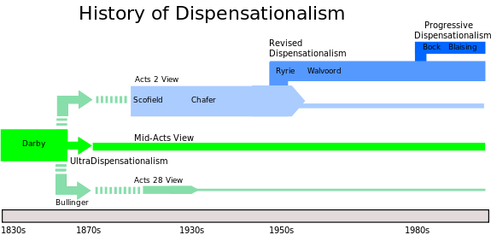
تاريخ التدبيريّة
من ثلاثينيات القرن التاسع عشر إلى ثمانينيات القرن العشرين
(1830 – 1980)

Slide 12
473c
لماذا أنا قبل ألفي؟
أفضل تفسير هو التفسير الطبيعي، حرفي ، تاريخي، و قواعدي.
Notes:
12

Slide 13
"ولكن لا يَسعك أن تأخذ الأرقام حرفياً في سفر الرؤيا. إنه أدب نبوي!"
حقاً؟ ما هو النص غير المنطقي إذا كانت الأرقام فيه تُفهم بمعناها الطبيعي؟

Slide 14
٤ مبادئ تفسيرية
٣٢٧
المبدأ ١:
اتبع التفسير الطبيعي إلا إذا كان عكس ذلك
١٤٤.٠٠٠ المختومين من بني إسرائيل (٧:٤)
١٠٠٠ سنة مُلك القديسين (٢٠: ٤)
١٢٦٠ يوماً من النبوءة (١١: ٣)
٣ و ١/٢ يوم من الموت (١١: ٩)
نهر الفرات ينشف (١٦: ١٢)

Slide 15

ماذا يحدث عندما لا يتبع الإستخدام الطبيعي للغة؟
٣٢٧, ٣٩٣
رؤيا١٦ : ١٢
ثُثم سَكَبَ ٱلْمَلَاكُ ٱلسَّادِسُ جَامَهُ عَلَى ٱلنَّهْرِ ٱلْكَبِيرِ ٱلْفُرَاتِ، فَنَشِفَ مَاؤُهُ لِكَيْ يُعَدَّ طَرِيقُ ٱلْمُلُوكِ ٱلَّذِينَ مِنْ مَشْرِقِ ٱلشَّمْسِ
١٠٠ تعليق
٥٧ تفسير!
Notes:
15
NS-27-Rev1-2-slide 130
NS-27-Rev13-19-slide

Slide 16
٢٠٠ مليون جندي!
رؤيا ٩: ١٣-١٦
^{١٣} وَرَأَيْتُ مِنْ فَمِ ٱلتِّنِّينِ، وَمِنْ فَمِ ٱلْوَحْشِ، وَمِنْ فَمِ ٱلنَّبِيِّ ٱلْكَذَّابِ، ثَلَاثَةَ أَرْوَاحٍ نَجِسَةٍ شِبْهَ ضَفَادِعَ، ^{١٤} فَإِنَّهُمْ أَرْوَاحُ شَيَاطِينَ صَانِعَةٌ آيَاتٍ، تَخْرُجُ عَلَى مُلُوكِ ٱلْعَالَمِ وَكُلِّ ٱلْمَسْكُونَةِ، لِتَجْمَعَهُمْ لِقِتَالِ ذَلِكَ ٱلْيَوْمِ ٱلْعَظِيمِ، يَوْمِ ٱللهِ ٱلْقَادِرِ عَلَى كُلِّ شَيْءٍ. ^{١٥} «هَا أَنَا آتِي كَلِصٍّ! طُوبَى لِمَنْ يَسْهَرُ وَيَحْفَظُ ثِيَابَهُ لِئَلَّا يَمْشِيَ عُرْيَانًا فَيَرَوْا عُرْيَتَهُ». ^{١٦} فَجَمَعَهُمْ إِلَى ٱلْمَوْضِعِ ٱلَّذِي يُدْعَى بِٱلْعِبْرَانِيَّةِ «هَرْمَجَدُّونَ.
٣٣٩
Notes:
16

Slide 17
٤ مبادئ تفسيرية
٣٢٧
المبدأ ١:
اتبع التفسير الطبيعي إلا إذا كان عكس ذلك
١٤٤.٠٠٠ المختومين من بني إسرائيل (٧:٤)
١٠٠٠ سنة مُلك القديسين (٢٠: ٤)
١٢٦٠ يوماً من النبوءة (١١: ٣)
٣ ١/٢ يوم من الموت (١١:٩)
نهر الفرات ينشف (١٦: ١٢)
ثقل وزنة (١٦: ٢١)

Slide 18
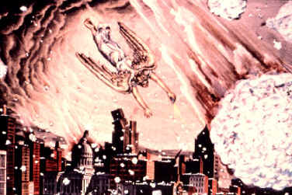
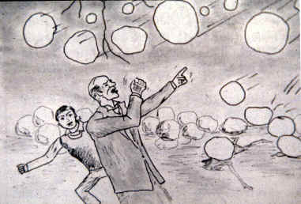
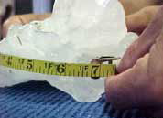
٧٥ رطل أحجار البرد
رؤيا ١٦: ٢١ (الجامة رقم ٧)
كانت هناك عاصفة برد رهيبة، وسقطت أحجار البرد التي تزن خمسة وسبعين رطلاً من السماء على الناس أدناه. لقد لعنوا الله بسبب الطاعون الرهيب لعاصفة البرد.
وكان أكبر حجر برد واحد تم تسجيله في الولايات المتحدة هو 7 بوصات في القطر، و١٨.٧٥ بوصة حولها، ويزن أقل بقليل من رطل واحد. تخيل شمام كبيرة تسقط من السماء بسرعة تقرب من ١٠٠ ميل في الساعة! حجر البرد سقط خلال عاصفة في أورورا، نبراسكا. وكان أثقل حجر برد في الولايات المتحدة ١.٦٧ جنيه وسقط في كوفيفيل، كانساس في عام ١٩٧٠.
Notes:
How would Beale argue on this text from the idealist view?
"21 The exodus plague of hail is replicated, but this time it strikes not one nation but all throughout the world who are in opposition to God (cf. Exod. 9:19–35). The hail “descends from heaven” on the unfaithful as “fire descended from heaven” on the persecuting nations in 20:9, which also alludes to the conclusive punishment. The two scenes probably describe the same episode. According to Jewish tradition the exodus plague of hail fell in “bowls” and “cups” (Midr. Rab. Cant. 3.11 §1; Midr. Rab. Num. 12.8; the latter also refers to the “bowls” as “phials,” John’s word for “bowl,” phialeœ [fia¿lh]).
But the plague of hail is not the last in the series of plagues in Exodus. [Rev., p. 845] Why is it last in the presentation of bowl plagues? Bauckham argues plausibly that the Exodus 9 plague of hail is being combined with the cosmic phenomena surrounding the Sinai theophany of Exodus 19, alluded to in Rev. 16:18. Therefore, the plague of hail together with the Sinai phenomena are placed last in Rev. 16:17–21 because the theophany is a more climactic event in Exodus and is placed there after the plagues. For some reason the hail has come to be associated with the Sinai theophany phenomena and therefore has been placed last with it. Possibly, the association of the hail with the Sinai episode is due to the hail striking the Amorites in Josh. 10:11, which could be in view. Joshua 10 likewise comes after the plagues and is seen as part of the whole redemptive program associated with the exodus, focusing on subsequent conquest of the land. So Joshua 10 and Exodus 19 have influenced the placement of the hail here in the narrative of the bowls, which has also been influenced by Ezek. 38:19–22, where hail and earthquake mark the final stage of judgment on the end-time enemy.¹²⁶ This has a unique similarity to Jewish exegetical tradition, which saw the exodus pattern as typological of end-time events. For example, Apoc. Abr. 30 narrates ten plagues modeled on Exodus to come on Gentiles in the last days and conclude with a reference to the Sinai theophany.¹²⁷
The people suffering the judgment “blasphemed” God up to the bitter end because it came from his hand, though, possibly, the scene in vv 17–21 depicts the beginning of the last judgment, as does 6:12–17. This does not necessarily mean that some were left after the judgment of hail but that they were blaspheming during the onslaught of the woe, as in 6:15–17 people undergoing the commencement of the final judgment try to hide during its execution (note also the parallel between 6:14 and 16:20). In contrast to 16:9, 11, there is no mention of repentance together with blasphemy, which also suggests that the end has come: no room is now left for repentance.¹²⁸ Vv 17–21 could be viewed as the beginning of the last judgment in history, with chs. 17–19 giving subsequent chronological developments of that judgment.¹²⁹ But it is best to view the following chapters as synchronously supplemental perspectives on the last judgment, which is described already in 16:17–21.
The identification of the plague with the plague of hail in Egypt is evident further from the fact that both Rev. 16:21 and the Exodus account emphasize the severity or large size of the hail by twice mentioning that it was “very great”: cf. ca¿laza mega¿lh . . . mega¿lh e˙sti«n hJ plhgh\ aujthvß sfo/dra (“great hail . . . the plague of it is very great”) with Exod. 9:18, 24, ca¿lazan pollh\n sfo/dra . . . ca¿laza pollh\ sfo/dra (“very great hail . . . the hail was very great”; likewise Josephus, Ant. 2.304–5). Cf. Josh. 10:11: “the Lord threw large stones from heaven . . . hailstones.” John says that the hailstones each weighed a “talent,” which varied in ancient times from 45 pounds up to 130 pounds (cf. Josephus, War 5.270).
[Rev., p. 846]
"God’s end-time defeat of Israel’s enemy described in Ezek. 38:19–22 may also be in mind in Rev. 16:18–21: “a great earthquake . . . the mountains also will be thrown down . . . every wall will fall . . . and I will rain on him . . . hailstones.” Indeed, Ezek. 38:19–22 is cited in Jewish writings together with the exodus plague of hail in explaining that the latter is typological of the plague that will descend on unbelievers in the end-time judgment (so Midr. Rab. Exod. 12.2, 7; Mekilta, BeshallahΩ 6.30–35; Pesikta Rabbati 17.8; Pesikta de Rab Kahana 7.11, in specific application to Rome). Sib. Or. 3.680–92 likewise applies the Ezek. 38:22 depiction to the final judgment and breakup of the cosmos: “He will break . . . the mountains. . . . God will judge all people by . . . fire. . . . There will also be brimstone from heaven and stone and much grievous hail.” Cf. Wis. 5:22ff., where “hailstones full of wrath will be cast as out of a stone bow” to punish ungodly kings on the day of final judgment. Cf. also Ezek. 13:11–13, where twice the prophet mentions that God will send “a flooding rain” and “great stones” in judgment against false prophets."
______________-
http://myweathercontent.myweather.net/webhd/pkg/v2/template3.html?host=whio&section=4&page=42&story=350

Slide 19
٤ مبادئ تفسيرية
٣٢٧
المبدأ ١:
اتبع التفسير الطبيعي إلا إذا كان عكس ذلك
١٤٤.٠٠٠ المختومين من بني إسرائيل (٧:٤)
١٠٠٠ سنة مُلك القديسين (٢٠: ٤)
١٢٦٠ يوماً من النبوءة (١١: ٣)
٣ ١/٢ يوم من الموت (١١:٩)
نهر الفرات ينشف (١٦: ١٢)
ثقل وزنة (١٦: ٢١) والمدى (٢١: ١٦)
رقم ٧ (١: ٤،١٢،١٦،الخ)

Slide 20
473c
لماذا أنا قبل ألفي؟
أفضل تفسير هو التفسير الطبيعي، حرفي ، تاريخي، و قواعدي.
رؤ 19 (عودة المسيح) قبل رؤ 20 (حكم المسيح)
Notes:
20

Slide 21

أربع وجهات نظر حول الرؤيا 6-18
325 ن، 326
رؤيا 6-18 يصور أي عصر؟
كتاب
مكتوب
95 م
كتاب
اقرأ
اليوم
تاريخي
الماضي
المستقبلي
المثالي

Slide 22
وجهات النظر التفسيرية لسفر الرؤيا
٣٢٦
رأي ودعاة | الراي الالفي | رؤيا ١-٣ | رؤيا ٤-١٩ | رؤيا٢٠-٢٢
المثالي بيلي هندريكسن هيجز | البعد الالفي (اللاألفي) | الكنائس التاريخية | رمزية للصراع غير التاريخي بين الخير والشر | انتصار الخير على الشر (الكنيسة في جميع أنحاء العالم)
تفسير احداث القرن الاول سويتي ايليكوت دي مار | رؤيوي | الكنائس التاريخية | رمزية الاحداث في القرن الأول (نيرون، ثوران جبل فيزوف) | رمزية السماء والنصر
تاريخي لوثر نيوتن إليوت | اللاألفي (البعد الالفي)) | الكنائس التاريخية | ترميز الأحداث في عصر الكنيسة (سقوط روما، صعود الإسلام والكاثوليك، الإصلاح، الخ) | العصر الحاضر (اللاألفي) أو الألفية المستقبلية (البعد الألفي)، الدينونة العامة، السماء
مستقبلي توماس والفورد رايري لاد | قبل الألفي | الكنائس التاريخية او سبع مراحل من تاريخ الكنيسة | مستقبلية الدينونة على الكنيسة المرتدة وضد المسيح، وعودة المسيح | الألفية المستقبلية، الحكم، السماء

Slide 23
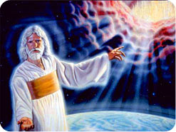
المبدأ رقم ٤:
٣٣٠
٤ مبادئ تفسيرية
استخدام سفر الرؤيا كمخطط الوحي المُلهم
^{١٧} فَلَمَّا رَأَيْتُهُ سَقَطْتُ عِنْدَ رِجْلَيْهِ كَمَيِّتٍ، فَوَضَعَ يَدَهُ ٱلْيُمْنَى عَلَيَّ قَائِلًا لِي: «لَا تَخَفْ، أَنَا هُوَ ٱلْأَوَّلُ وَٱلْآخِرُ، ^{١٨} وَٱلْحَيُّ. وَكُنْتُ مَيْتًا، وَهَا أَنَا حَيٌّ إِلَى أَبَدِ ٱلْآبِدِينَ! آمِينَ. وَلِي مَفَاتِيحُ ٱلْهَاوِيَةِ وَٱلْمَوْتِ. ^{١٩} فَٱكْتُبْ مَا رَأَيْتَ، وَمَا هُوَ كَائِنٌ، وَمَا هُوَ عَتِيدٌ أَنْ يَكُونَ بَعْدَ هَذَا. رؤيا ١: ١٧-١٩
ما هو عتيد ان يكون بعد هذا
ما رأيت
ما هو كائن

Slide 24
رؤيا يوحنا
سيادة المسيح في النصر المستقبلي
السيادة في شخصه |  |  | السيادة على الكنائس | السيادة في أحداث النهاية
الإصحاحات 1 |  |  | الإصحاحات 2-3 | الإصحاحات 4-22
"مَا رَأَيْتَ" (1: 19 أ) |  |  | "وَمَا هُوَ كَائِنٌ" (1: 19 ب) | "وَمَا هُوَ عَتِيدٌ أَنْ يَكُونَ بَعْدَ هذَا.« (1: 19 ت)
ماضي |  |  | حاضر | مستقبل
كشف المسيح |  |  | كشف الكنائس | اكتمال كشف
الله على الأرض |  |  | سفراء الله على الأرض | الجهنم على الأرض إلى السماء على الأرض
القاضي |  |  | الواجبات | الدينونة والمكافآت
موضوع 1:1-3 | عبادة الثالوث 1: 4-8 | المسيح الممجد 1: 9-20 | سبع كنائس في آسيا: أفسس سميرنا برغامس ثياتيرا ساردس فيلادلفيا لاودكية | الضيقة 4: 1- 19:10 | المجيء الثاني 19: 1-21 | الألفية 20 | الحالة الأبدية 21: 1- 22: 5 | الخاتمة: وشيكة 22: 6-21
95 م
318، 324م

Slide 25

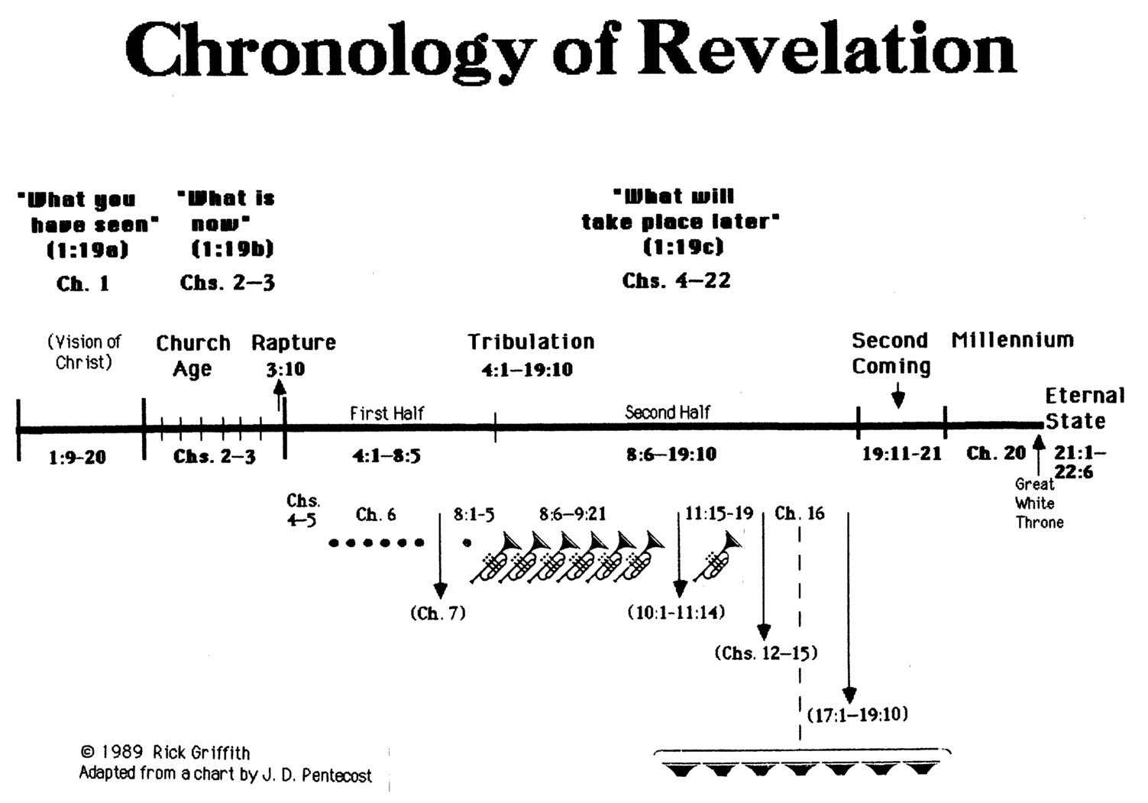
التسلسل الزمني للرؤيا
٣٤٠
"ما رأيت""
(١: ١٩أ)
رؤيا ١
"ما هو الآن"
(١: ١٩ب)
رؤيا ٢-٣
"أحداث مستقبلية"
(١: ١٩ت)
رؤ ٤-٢٢
رؤية المسيح
عصر
الكنيسة
الاختطاف
٣: ١٠
الضيقة
١: ٤ – ١٠: ١٩
مجئ الثاني
الألفية
النصف الاول
النصف الثاني
الحالة الأبدية
دينونة العرش الأبيض العظيم
حقوق الطبع والنشر ١٩٨٩ ريك غريفيث
مقتبس من مخطط من قبل دي . جي بينتكوس
Notes:
يتم تلخيص التقسيمات الرئيسية الثلاثة لسفر الرؤيا في 1: 19
يتم تربيع 3 دورات رئيسية للحكم باللون الأزرق
تظهر المقاطع المكونة من 4 أقواس بين قوسين داخل المخطوطات. فهي لا تقدم التسلسل الزمني ولكنها تضيف معلومات مهمة لا ترتبط بحكم معين.
NTS Rev 1 الشريحة 180
إيش 07.13

Slide 26
473c
لماذا أنا قبل ألفي؟
أفضل تفسير هو التفسير الطبيعي، حرفي ، تاريخي، و قواعدي.
رؤ 19 (عودة المسيح) قبل رؤ 20 (حكم المسيح)
طريقة طبيعية للنظر إلى 1000 سنة (20: 1-6)
Notes:
26

Slide 27


رسم بياني رؤيا 20: 4-6
424
4ب فعاشوا
و ملكوا
مع المسيح
ألف سنة
⁴أ و رأيت عروشاً فجلسوا عليها و أعطوا حكماً و رأيت نفوس الذين قتلوا من أجل شهادة يسوع و من أجل كلمة الله و الذين لم يسجدوا للوحش و لا لصورته و لم يقبلوا السمة على جباههم و على أيديهم
1000 سنة
5ب هذه هي القيامة الأولى 6أ مبارك و مقدس من له نصيب في القيامة الأولى هؤلاء ليس للموت الثاني سلطان عليهم
6ب بل سيكونون كهنة لله و المسيح و سيملكون معه ألف سنة
5أ و أما بقية الأموات فلم تعش حتى تتم الألف سنة
Notes:
هذا هو المكان الوحيد في الكتاب المقدس حيث نجد الطول الفعلي لعصر الملكوت بألف عام - ويذكره ست مرات في ست آيات.
سيحكم المؤمنون مع المسيح 1000 سنة!___________
OS-17-Esther-146
NS-27-Rev20-22-slide

Slide 28
نظرة عامة على المستقبل
437
العرش
العظيم
الأبيض
(رؤ 20 : 11 - 14)
الإختطاف
(1 تس 4 : 13 - 18)
المجيء الثاني
(زك 14 : 3 - 5)
يوم الرب
عصر الكنيسة
الضيقة
(زك 14 : 1 - 2)
الحكم الألفي
(زك 14 : 6 - 21)
جوج و ماجوج (هرمجدون)
(حز 38 - 39)
إرجاع جوج و ماجوج
(رؤ 20 : 7 - 10)
ارميا ٣٠ : ٧
آهِ! لأَنَّ ذَلِكَ الْيَوْمَ عَظِيمٌ وَلَيْسَ مِثْلُهُ. وَهُوَ وَقْتُ ضِيقٍ عَلَى يَعْقُوبَ وَلَكِنَّهُ سَيُخَلَّصُ مِنْهُ.
Notes:
28
Arabic Common Slides-298
JE-09-Return of Christ-36
JE-10-Christ's Rule-40
OS-23-Isaiah 1-12-Slide 87
OS-26-Ezekiel 1-39-Slide 247
OS-26-Ezekiel 40-43-Slide 24
OS-29-Joel-87
OS-31-Obadiah-142
OS-39-Zechariah-158, 167, 184
NS-22-Rev4-6-slide 117
NS-22-Rev20-22-slide 137

Slide 29
473c
لماذا أنا قبل ألفي؟
أفضل تفسير هو التفسير الطبيعي، حرفي ، تاريخي، و قواعدي.
رؤ 19 (عودة المسيح) قبل رؤ 20 (حكم المسيح)
طريقة طبيعية للنظر إلى 1000 سنة (20: 1-6)
رأى أنبياء العهد القديم فترة مستقبلية وهي ليست عصرنا الحالي ولا السماء.
  مملكة حيوانية مروضة (إشعياء 11: 6-9)
Notes:
29

Slide 30
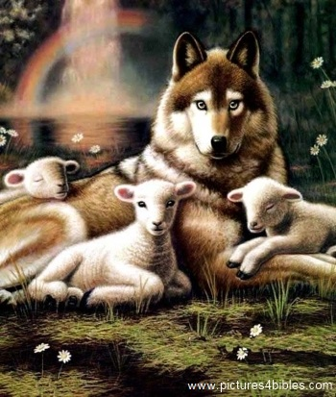
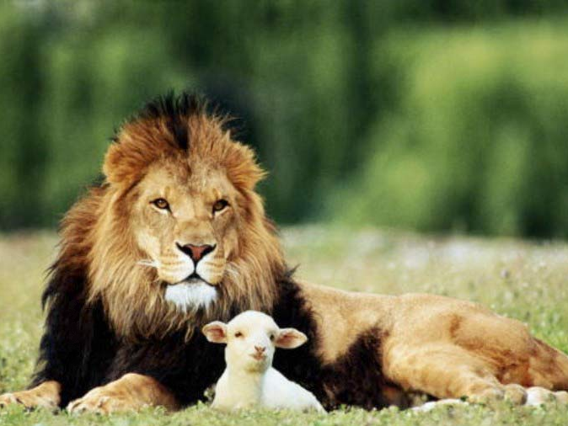
أشعياء 11: 6-9
473a
‏فَيَسْكُنُ ٱلذِّئْبُ مَعَ ٱلْخَرُوفِ، وَيَرْبُضُ ٱلنَّمِرُ مَعَ ٱلْجَدْيِ، وَٱلْعِجْلُ وَٱلشِّبْلُ وَٱلْمُسَمَّنُ مَعًا، وَصَبِيٌّ صَغِيرٌ يَسُوقُهَا.
Notes:
30

Slide 31
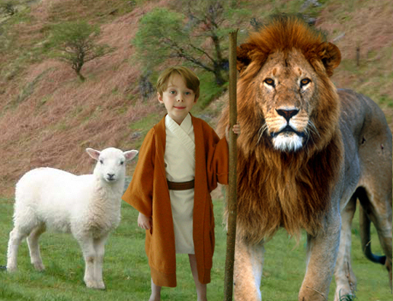
أشعياء 11: 6-9
473a
‏فَيَسْكُنُ ٱلذِّئْبُ مَعَ ٱلْخَرُوفِ، وَيَرْبُضُ ٱلنَّمِرُ مَعَ ٱلْجَدْيِ، وَٱلْعِجْلُ وَٱلشِّبْلُ وَٱلْمُسَمَّنُ مَعًا، وَصَبِيٌّ صَغِيرٌ يَسُوقُهَا.
Notes:
31

Slide 32
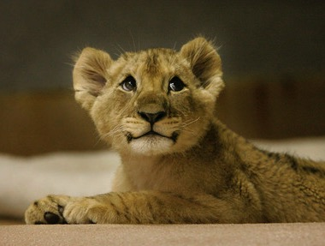
أشعياء 11: 6-9
473a
⁷ وَٱلْبَقَرَةُ وَٱلدُّبَّةُ تَرْعَيَانِ. تَرْبُضُ أَوْلاَدُهُمَا مَعًا، وَٱلْأَسَدُ كَالْبَقَرِ يَأْكُلُ تِبْنًا.
Notes:
32

Slide 33
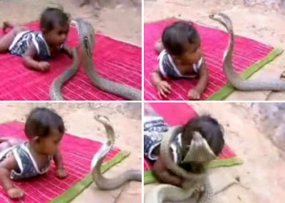
أشعياء 11: 6-9
473a
⁸ وَيَلْعَبُ ٱلرَّضِيعُ عَلَى سَرَبِ ٱلصِّلِّ، وَيَمُدُّ ٱلْفَطِيمُ يَدَهُ عَلَى جُحْرِ ٱلْأُفْعُوَانِ. ⁹ لاَ يَسُوؤُونَ وَلاَ يُفْسِدُونَ فِي كُلِّ جَبَلِ قُدْسِي، لأَنَّ ٱلْأَرْضَ تَمْتَلِئُ مِنْ مَعْرِفَةِ ٱلرَّبِّ كَمَا تُغَطِّي ٱلْمِيَاهُ ٱلْبَحْرَ.
Notes:
33
http://dailybuzzlive.com/archives/5613
Snake Tries to Eat Baby. Watch Video Before Reading! Now you may be outraged by this video and think that the parents need to have their child taken away for child abuse, but before you jump to any conclusions take a second to read about a culture that most of us know nothing about. - See more at: http://dailybuzzlive.com/archives/5613#sthash.m31WN86t.dpuf
You may think that this baby is some type of super human, being able to withstand sharp poisonous snake bites, it would pretty awesome if this were true. The snake in the video is actually defanged and has no poison whatsoever. In India, as well as Nepal, some Hindus actually worship snakes. This is called Nag Panchami and many children from this culture grow up with and around snakes. Some people even keep and feed them as though they were their children. - See more at: http://dailybuzzlive.com/archives/5613#sthash.m31WN86t.dpuf

Slide 34

رومية 8: 19- 21
⁹‏ لأَنَّ ٱنـْتِظَارَ ٱلْخَلِيقَةِ يَتَوَقَّعُ ٱسْتِعْلاَنَ أَبْنَاءِ ٱللّٰهِ. ^{‎20}‏ إِذْ أُخْضِعَتِ ٱلْخَلِيقَةُ لِلْبُطْلِ _ لَيْسَ طَوْعاً، بَلْ مِنْ أَجْلِ ٱلَّذِي أَخْضَعَهَا _ عَلَى ٱلرَّجَاءِ. ^{‎21}‏ لأَنَّ ٱلْخَلِيقَةَ نَفْسَهَا أَيْضاً سَتُعْتَقُ مِنْ عُبُودِيَّةِ ٱلْفَسَادِ إِلَى حُرِّيَّةِ مَجْدِ أَوْلاَدِ ٱللّٰهِ.
Notes:
34

Slide 35
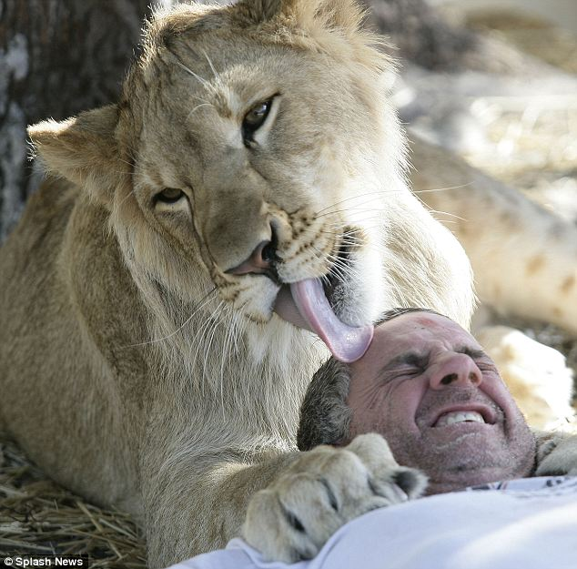
Romans 8:19-21
⁹‏ لأَنَّ ٱنـْتِظَارَ ٱلْخَلِيقَةِ يَتَوَقَّعُ ٱسْتِعْلاَنَ أَبْنَاءِ ٱللّٰهِ. ^{‎20}‏ إِذْ أُخْضِعَتِ ٱلْخَلِيقَةُ لِلْبُطْلِ _ لَيْسَ طَوْعاً، بَلْ مِنْ أَجْلِ ٱلَّذِي أَخْضَعَهَا _ عَلَى ٱلرَّجَاءِ. ^{‎21}‏ لأَنَّ ٱلْخَلِيقَةَ نَفْسَهَا أَيْضاً سَتُعْتَقُ مِنْ عُبُودِيَّةِ ٱلْفَسَادِ إِلَى حُرِّيَّةِ مَجْدِ أَوْلاَدِ ٱللّٰهِ.
Notes:
35
http://forums.sgclub.com/singapore/now_whats_dinner_326313.html accessed 22 July 2015
Now, what's for dinner? Owner of wildlife sanctuary climbs into the lions' den for A MONTH...
Now, what's for dinner? Owner of wildlife sanctuary climbs into the lions' den for A MONTH to raise money
By GAVIN ALLEN
Last updated at 1:09 PM on 13th January 2011
It's the kind of lovingly playful lick on the head you would expect to see a young cat bestow on its owner.
But this is a lion, and Jim Jablon is not in his own home - he's literally in the lions' den.
These incredible pictures show just how well the Florida man is getting along with his new housemates Lea, an 18-month-old African lion, and Ed, a ten-month-old black-maned lion.
Scroll down for video
In the lion's den: Jim Jablon is living with two lions for the whole of January to raise money for his wildlife shelter
Who's the king of the jungle? Jablon shares a yawn with his housemate
The 42-year-old Army vet and single father has caused a stir worldwide with his promise to spend the entire month of January living with the two lions at the centre he runs, Wildlife Rehabilitation of Hernando County, Florida.
These images of Jablon come from day five of the challenge, during which he will eat 'regular cooked food,' rationed to one square meal a day, which will be served in the evening when Lea and Ed are devouring 14lb of raw meat as their dinner.
So far his biggest problem has been keeping his trousers on.
'Every time I bend over they go for my butt,' he said.
'Their teeth rip my pants right off. I've been through six pairs already.'
Jablon is also sleeping in the 12ft-high, 3,000sq ft enclosure on a bed on hay - or somewhere harder to reach if things get a bit too hairy.
Lion down: Jablon is eating and sleeping at the enclosure, although he isn't yet certain if he will stay on the straw bed
Aw, get off: Jablon never turns an animal away from the refuge, relying on volunteers and the help of his 13-year-old daughter
'I may have to construct a bed in one of the trees, just out of their reach or come up with another idea, depending on what they make of me being there,' he said.
'After all, lions generally sleep for 18-20 hours a day so I'm going to be getting a lot of rest.
'But I'll be ever-vigilant and I will have a small fenced-off safety area in the corner if it looks like they're getting too aggressive or I feel things are getting too dangerous.
The stunt is a way to raise funds for Jablon's animal refuge, which cares for injured or orphaned animals in the hope of giving them the chance to be returned to the wild.
He opened the site in 1999 and was soon caring for raccoons, injured deer, bobcats, coyotes, snakes, eagles and owls.
But soon the animals being brought in were getting increasingly larger and exotic – alligators, monkeys and big cats, including lions, tigers, lynx and pumas.
Jablon, originally from Long Island, New York, tries to ensure he never turns an animal away from the refuge, relying on volunteers and the help of his 13-year-old daughter Chelsey.
But as the facility has grown in size, the cost of feeding and looking after the increasing number of animals and the cost of their medical care has also risen rapidly, leading to Mr Jablon's unusual plan.
'I was looking for a way to raise funds to help the animals and I am constantly striving to look at what makes them happy, at what stimulates them, so I thought living with them for a month would help both causes,' he said.
'I couldn't survive without donations and hopefully this event will let people know I'm here and that I need help in helping the animals.'
'If the lions were fully grown I wouldn't be doing this.
'I feel they are still at the size and development stage where I can control them but, yes, they're big, and I have to take great care.
'I don't train my animals to do tricks and be with other people.
'I try to give them natural lives, so once they get to be a little bigger I will not be coming in with them.'
Jablon began living with the lions at midnight on New Year's Eve and will leave the den on January 31.
You can watch a live feed of his time in the cage at http://wrohflorida.com

Slide 36
473c
لماذا أنا قبل ألفي؟
أفضل تفسير هو التفسير الطبيعي، حرفي ، تاريخي، و قواعدي.
رؤ 19 (عودة المسيح) قبل رؤ 20 (حكم المسيح)
طريقة طبيعية للنظر إلى 1000 سنة (20: 1-6)
رأى أنبياء العهد القديم فترة مستقبلية وهي ليست عصرنا الحالي ولا السماء.
  مملكة حيوانية مروضة (إشعياء 11: 6-9)
  حياة طويلة ولكن لا يزال الموت (إشعياء 65: 20)
Notes:
36

Slide 37
473a
حياة طويلة مزهلة!
إشعياء 65: 20
²⁰ لاَ يَكُونُ بَعْدُ هُنَاكَ طِفْلُ أَيَّامٍ، وَلاَ شَيْخٌ لَمْ يُكْمِلْ أَيَّامَهُ. لأَنَّ ٱلصَّبِيَّ يَمُوتُ ٱبْنَ مِئَةِ سَنَةٍ، وَٱلْخَاطِئُ يُلْعَنُ ٱبْنَ مِئَةِ سَنَةٍ.
Notes:
37

Slide 38
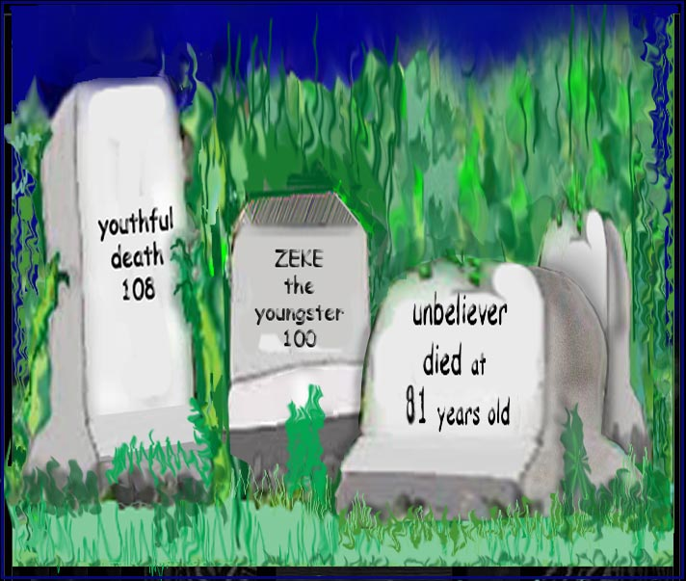
حياة طويلة بشكل مذهل (اشعياء 65:20)!
لاَ يَكُونُ بَعْدُ هُنَاكَ طِفْلُ أَيَّامٍ، وَلاَ شَيْخٌ لَمْ يُكْمِلْ أَيَّامَهُ. لأَنَّ ٱلصَّبِيَّ يَمُوتُ ٱبْنَ مِئَةِ سَنَةٍ، وَٱلْخَاطِئُ يُلْعَنُ ٱبْنَ مِئَةِ سَنَةٍ.
Notes:
38

Slide 39
473c
لماذا أنا قبل ألفي؟
أفضل تفسير هو التفسير الطبيعي، حرفي ، تاريخي، و قواعدي.
رؤ 19 (عودة المسيح) قبل رؤ 20 (حكم المسيح)
طريقة طبيعية للنظر إلى 1000 سنة (20: 1-6)
رأى أنبياء العهد القديم فترة مستقبلية وهي ليست عصرنا الحالي ولا السماء.
  مملكة حيوانية مروضة (إشعياء 11: 6-9)
  حياة طويلة ولكن لا يزال الموت (إشعياء 65: 20)
  الاحتفالات سنويا بعد عودة المسيح (زكريا 17-15:14)
Notes:
39

Slide 40

السلب
هوذا يوم للرب ياتي
فيقسم سلبك في وسطك
(زك 14: 1)

Slide 41
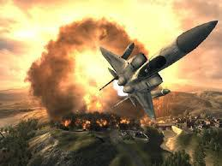
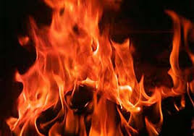
The Attack
و أجمع كل الأمم على أورشليم للمحاربة فتؤخذ المدينة و تنهب البيوت و تفضح النساء و يخرج نصف المدينة إلى السبي و بقية الشعب لا تقطع من المدينة
(زك 14: 2)

Slide 42
نظرة عامة على المستقبل
437
العرش
العظيم
الأبيض
(رؤ 20 : 11 - 14)
الإختطاف
(1 تس 4 : 13 - 18)
المجيء الثاني
(زك 14 : 3 - 5)
يوم الرب
عصر الكنيسة
الضيقة
(زك 14 : 1 - 2)
الحكم الألفي
(زك 14 : 6 - 21)
جوج و ماجوج (هرمجدون)
(حز 38 - 39)
إرجاع جوج و ماجوج
(رؤ 20 : 7 - 10)
ارميا ٣٠ : ٧
آهِ! لأَنَّ ذَلِكَ الْيَوْمَ عَظِيمٌ وَلَيْسَ مِثْلُهُ. وَهُوَ وَقْتُ ضِيقٍ عَلَى يَعْقُوبَ وَلَكِنَّهُ سَيُخَلَّصُ مِنْهُ.
Notes:
42
OS-23-Isaiah 1-12-Slide 87
OS-26-Ezekiel 1-39-Slide 247
OS-29-Joel-87
OS-31-Obadiah-142
OS-39-Zechariah-158, 167, 184
NS-22-Rev4-6-slide 117
NS-22-Rev20-22-slide 137

Slide 43
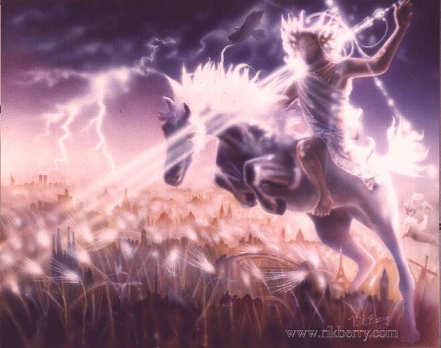
رجوع المسيح
فيخرج الرب و يحارب تلك الأمم كما في يوم حربه يوم القتال
(زك 14: 3)

Slide 44
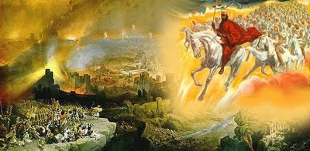
المجيء الثاني
و تقف قدماه في ذلك اليوم على جبل الزيتون الذي قدام أورشليم من الشرق
(زك 14: 4)

Slide 45






الروح يغادر و يرجع
656
حز 8: 4، 9: 3، 10: 4، 10: 18-19، 11: 23
لو 19: 37، 24: 50، أع 1: 10
أع 1: 11، زك 14: 4، حز 43: 1-5
Notes:
The Mount of Olives repeatedly plays a vital role in biblical prophecy. Ezekiel last saw the glory of God leave the temple and land on this mount. More than 500 years later, some Galilean Jews last proclaimed Jesus as Messiah on the Mount of Olives at the Triumphal Entry days before Jerusalem's leaders had him crucified, but Christ rose and returned to the Mount of Olives and ascended from there. The next time Jesus will be seen on earth is at this same Mount of Olives!
___________
Common Arabic-286
BE-38-Zechariah-126
OS-26-Ezek40-48-slide 114
OS-38-Zechariah-179
NS-03-Luke13-14-slide 111
NS-05-Acts1-2-slide 215

Slide 46
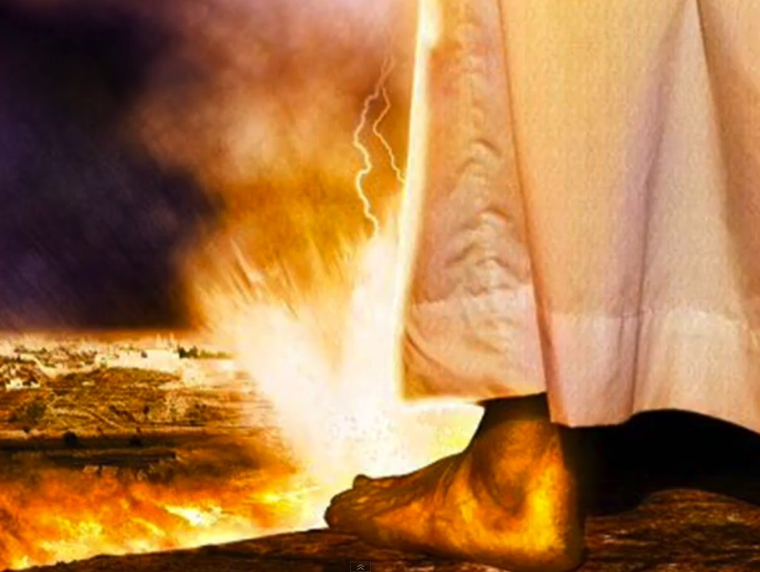
المجيء الثاني
و تقف قدماه في ذلك اليوم على جبل الزيتون الذي قدام أورشليم من الشرق
(زك 14: 4أ)

Slide 47
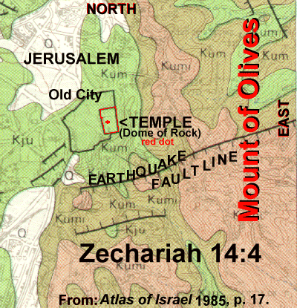
المجيء الثاني
فينشق جبل الزيتون من وسطه نحو الشرق و نحو الغرب وادياً عظيماً جداً و ينتقل نصف الجبل نحو الشمال و نصفه نحو الجنوب
(زك 14: 4ب)

Slide 48
المجيء الثاني
و تهربون في جواء جبالي لأن جواء الجبال يصل إلى آصل و تهربون كما هربتم من الزلزلة في ايام عزيا ملك يهوذا و يأتي الرب إلهي و جميع القديسين معك
(زك 14: 5)

Slide 49
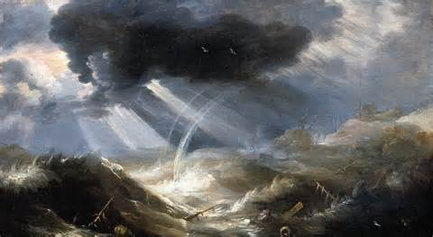
المجيء الثاني
و يكون في ذلك اليوم أنه لا يكون نور الدراري تنقبض و يكون يوم واحد معروف للرب لا نهار و لا ليل بل يحدث أنه في وقت المساء يكون نور
(زك 14: 6-7)

Slide 50
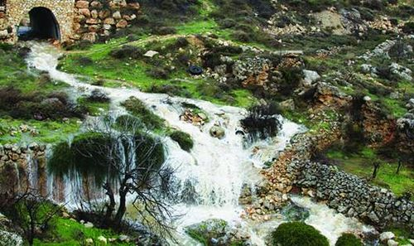
مياه حية
و يكون في ذلك اليوم أن مياهاً حية تخرج من أورشليم نصفها إلى البحر الشرقي و نصفها إلى البحر الغربي في الصيف و في الخريف تكون
(زك 14: 8)

Slide 51
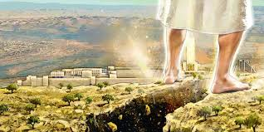
المجيء الثاني
و يكون الرب ملكاً على كل الأرض
في ذلك اليوم يكون الرب وحده و اسمه وحده
(زك 14: 9)

Slide 52

المجيء الثاني
و هذه تكون الضربة التي يضرب بها الرب كل الشعوب الذين تجندوا على أورشليم لحمهم يذوب و هم واقفون على أقدامهم و عيونهم تذوب في أوقابها و لسانهم يذوب في فمهم
(زك 14: 12)

Slide 53
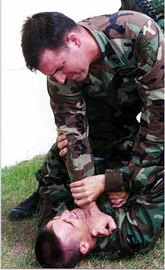
المجيء الثاني
و يكون في ذلك اليوم أن اضطراباً عظيماً من الرب يحدث فيهم فيمسك الرجل بيد قريبه و تعلو يده على يد قريبه و يهوذا أيضاً تحارب أورشليم و تجمع ثروة كل الأمم من حولها ذهب و فضة و ملابس كثيرة جداً
(زك 14: 13-14)

Slide 54
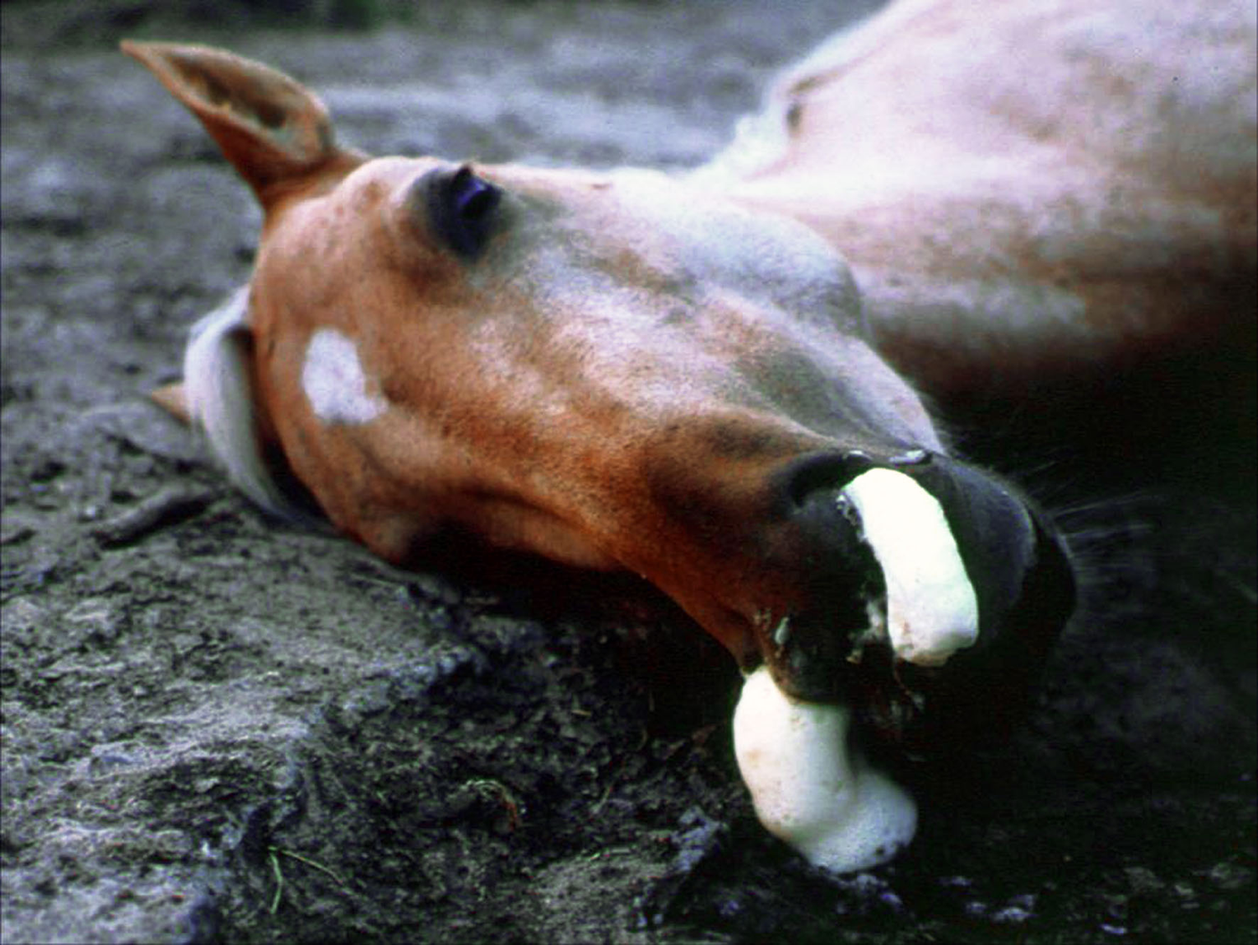
المجيء الثاني
و كذا تكون ضربة الخيل و البغال و الجمال و الحمير و كل البهائم التي تكون في هذه المحال كهذه الضربة
(زك 14: 15)

Slide 55
نظرة عامة على المستقبل
437
العرش
العظيم
الأبيض
(رؤ 20 : 11 - 14)
الإختطاف
(1 تس 4 : 13 - 18)
المجيء الثاني
(زك 14 : 3 - 5)
يوم الرب
عصر الكنيسة
الضيقة
(زك 14 : 1 - 2)
الحكم الألفي
(زك 14 : 6 - 21)
جوج و ماجوج (هرمجدون)
(حز 38 - 39)
إرجاع جوج و ماجوج
(رؤ 20 : 7 - 10)
ارميا ٣٠ : ٧
آهِ! لأَنَّ ذَلِكَ الْيَوْمَ عَظِيمٌ وَلَيْسَ مِثْلُهُ. وَهُوَ وَقْتُ ضِيقٍ عَلَى يَعْقُوبَ وَلَكِنَّهُ سَيُخَلَّصُ مِنْهُ.
Notes:
55
OS-23-Isaiah 1-12-Slide 87
OS-26-Ezekiel 1-39-Slide 247
OS-29-Joel-87
OS-31-Obadiah-142
OS-39-Zechariah-158, 167, 184
NS-22-Rev4-6-slide 117
NS-22-Rev20-22-slide 137

Slide 56
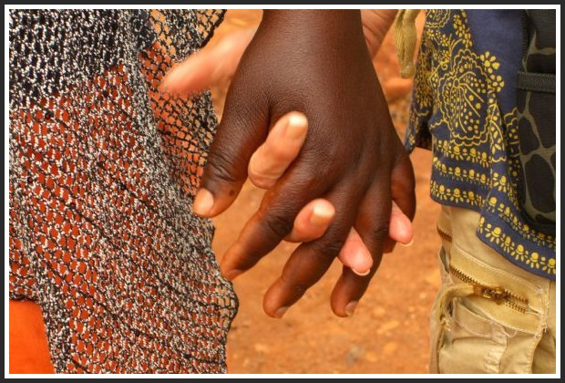
العبادة الألفية
و يكون أن كل الباقي من جميع الأمم الذين جاؤوا على أورشليم يصعدون من سنة إلى سنة ليسجدوا للملك رب الجنود و ليعيدوا عيد المظال و يكون أن كل من لا يصعد من قبائل الأرض إلى أورشليم ليسجد للملك رب الجنود لا يكون عليهم مطر و إن لا تصعد و لا تأت قبيلة مصر و لا مطر عليها تكن عليها الضربة التي يضرب بها الرب الأمم الذين لا يصعدون ليعيدوا عيد المظال هذا يكون قصاص مصر و قصاص كل الأمم الذين لا يصعدون ليعيدوا عيد المظال
(زك 14: 16-19)

Slide 57
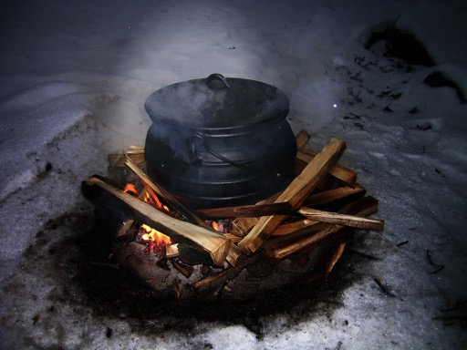
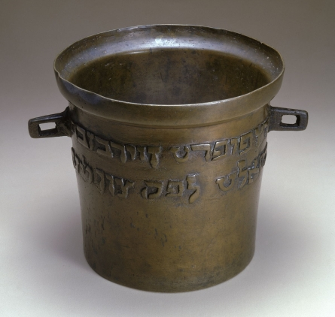
القداسة الألفية
في ذلك اليوم يكون على أجراس الخيل قدس للرب و القدور في بيت الرب تكون كالمناضح أمام المذبح
و كل قدر في أورشليم و في يهوذا تكون قدساً لرب الجنود و كل الذابحين يأتون و يأخذون منها و يطبخون فيها و في ذلك اليوم لا يكون بعد كنعاني في بيت رب الجنود
(زك 14: 20-21)

Slide 58
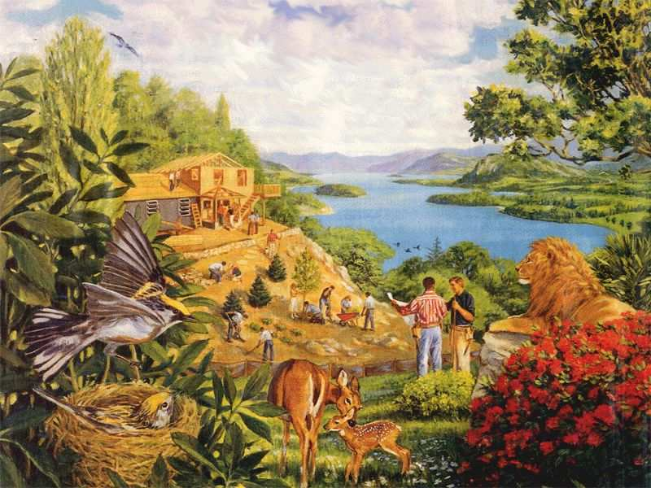
إعادة البناء يجلب...
473a
Notes:
58

Slide 59
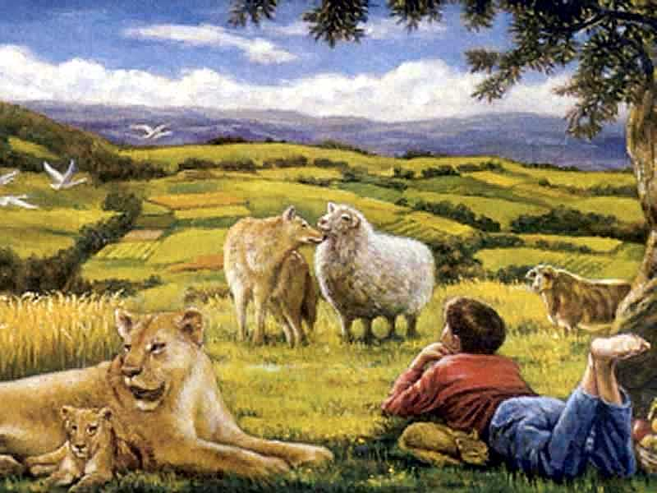
... أرض متجددة تماما!
473a
Notes:
59

Slide 60

461ب
أورشليم الألفية
” لأنه من صهيون تخرج الشريعة
و من أورشليم كلمة الرب ”
أش 2 : 3
Notes:
60

Slide 61

لماذا أنا تدبيري ؟
(لماذا أميز بين إسرائيل و الكنيسة ؟)
155يو-في
عصر الكنيسة غير مرئي في العهد القديم
سيملك القديسون على الأرض (رؤ 5: 10) و ليس في السماء كما يدعي اللاألفيون
Notes:
OS-05-Deuteronomy-299
NS-06-Rom9-16-slide 44

Slide 62
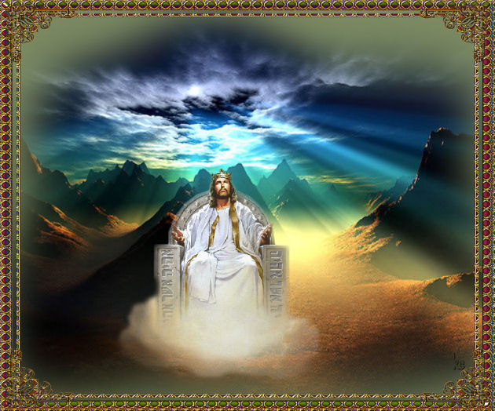
حكومة الألفية
"وَجَعَلْتَنَا لِإِلَهِنَا مُلُوكًا وَكَهَنَةً،
فَسَنَمْلِكُ عَلَى ٱلْأَرْضِ."
رؤيا 5: 10
"«أَمَّا أَنَا فَقَدْ مَسَحْتُ مَلِكِي عَلَى صِهْيَوْنَ جَبَلِ قُدْسِي».إِنِّي أُخْبِرُ مِنْ جِهَةِ قَضَاءِ ٱلرَّبِّ: قَالَ لِي: «أَنْتَ ٱبْنِي، أَنَا ٱلْيَوْمَ وَلَدْتُكَ. ٱسْأَلْنِي فَأُعْطِيَكَ ٱلْأُمَمَ مِيرَاثًا لَكَ، وَأَقَاصِيَ ٱلْأَرْضِ مُلْكًا لَكَ. تُحَطِّمُهُمْ بِقَضِيبٍ مِنْ حَدِيدٍ. مِثْلَ إِنَاءِ خَزَّافٍ تُكَسِّرُهُمْ»." (مزمور 2: 6 - 9)

Slide 63
لماذا أنا تدبيري ؟
(لماذا أميز بين إسرائيل و الكنيسة ؟)
155يو-في
عصر الكنيسة غير مرئي في العهد القديم
سيملك القديسون على الأرض (رؤ 5: 10) و ليس في السماء كما يدعي اللاألفيون
هيكل حزقيال هو هيكل حقيقي (راجع ملخص أحداث الأيام الأخيرة، ملاحظات الأخرويات، 105-106)
Notes:
OS-05-Deuteronomy-299
NS-06-Rom9-16-slide 44

Slide 64
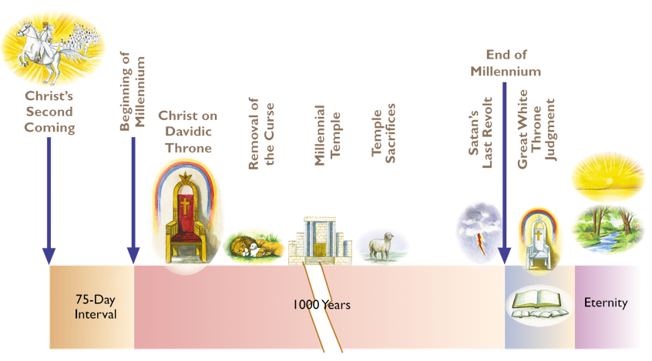
الأحداث الرئيسيّة للألفيّة

Slide 65
لماذا أنا تدبيري ؟
(لماذا أميز بين إسرائيل و الكنيسة ؟)
155يو-في
عصر الكنيسة غير مرئي في العهد القديم
سيملك القديسون على الأرض (رؤ 5: 10) و ليس في السماء كما يدعي اللاألفيون
هيكل حزقيال هو هيكل حقيقي (راجع ملخص أحداث الأيام الأخيرة، ملاحظات الأخرويات، 105-106)
تقدم التدبيرية أفضل تفسير حول كيفية تتميم العهود الإبراهيمي و الأرض و الداوودي و الجديد
Notes:
OS-05-Deuteronomy-299
NS-06-Rom9-16-slide 44

Slide 66
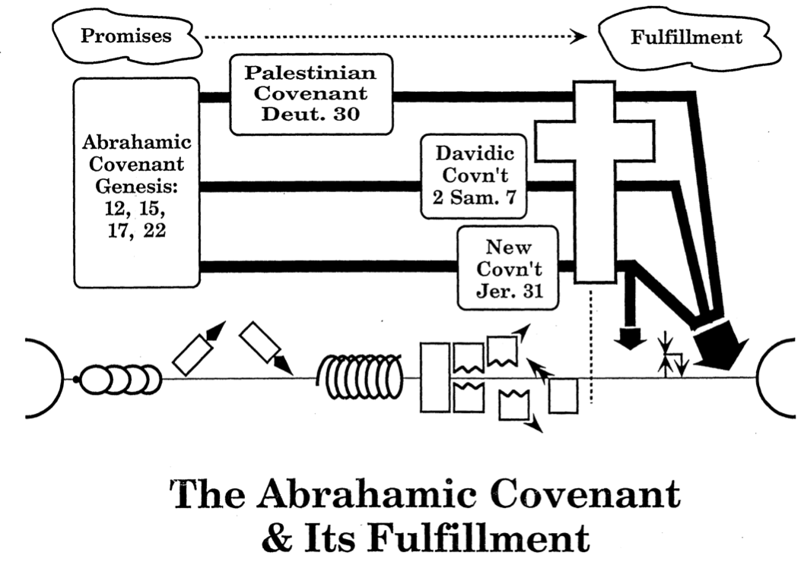
العهد الإبراهيمي
و تتميمه
21
الوعود
التتميم
عهد الأرض
تثنية 30
العهد
الإبراهيمي
تكوين 12, 15, 17, 22
العهد
الداوودي
2 صم 7
عهد
جديد
إر 31
Adapted from Max Anders, Dallas Theological Seminary, 1987
Notes:
Common Arabic-142
ES-07-Dispensational Premillennialism-66
OS-00-Intro & Biblical Theology-24
OS-23-Isaiah_60-66/Slide 95 on Supplements

Slide 67
خط سير الملكوت و العهود
22 و 379
9ج
تعليم الملكوت
آدم يحكم مع الله تك 1: 26, 28 تك 2: 19
الشيطان يحكم كاله هذا العالم تك 3: 15 2 كو 4: 4
عهود الله مع إبراهيم لإعادة تأسيس حكم الإنسان من خلال إسرائيل كمملكة كهنة
تك 12 : 1 – 3
خر 19 : 6
فشل إسرائيل في الشهادة للأمم كمملكة كهنة أدين من خلال السبي تحت حكم أجنبي
رفضت إسرائيل عرض المسيا بخصوص الملكوت
مت 12 : 41 – 42
مت 23 : 37 – 39
وسع يسوع ملكوته بشكل غامض للكنيسة
مت 13
أخاف يسوع أعداء اسرائيل و الأمة آمنت
رو 11 : 26 – 27
المسيح يحكم على كل شيء مع القديسين
أف 1 : 9 – 10
رؤ 20 : 1 – 6
رؤ 22 : 5ب
سقوط الإنسان
تك 3
العهد النوحي
تك 6 : 18, 9 : 8 – 17
عهد الأرض
إسرائيل
الكنيسة
الألفية الملكوت
(التركيز على الأمة)
الإنسان الجديد (أف 2: 15)
المسيانية الأبدي
الأرض
تك 15 : 18 ( قارن مع تث 30 : 1 – 10 ) يعد :
. الأرض من وادي مصر إلى نهر الفرات (أش 27 : 12)
. امتلاك أبدي للأرض (تك 17 : 8) بعد السبي و التجديد
. بركة العالم أجمع من خلال الأرض (أش 14 : 1-2)
أدينت اسرائيل لرفضها المسيا بالتشتت من الأرض لتسعة عشر قرناً ( 70م – 1948م ) لكنها الآن استردت جزئياً ( حز 37 : 1 – 7 )
تجديد كامل
(حز 37 : 8-28)
أورشليم عاصمة العالم
(أش 2 : 1-5)
أورشليم الجديدة
(رؤ 21 – 22)
العهد الداوودي
المسيح هو رأس كنيسته التي هي هيكل روحي
( أف 2 : 19 – 22, 2 كو 6 : 16)
المسيح يحكم على العالم
(أش 11)
مع القديسين
(رؤ 5 : 10, 20 : 4-6)
يسلم المسيح الملكوت إلى الآب
(1كو 15 : 24)
العهد الإبراهيمي
2 صم 7 : 12 يعد بالإزدهار الدائم :
. أبناء (بيت لا يزول)
. مملكة (سلالة حاكمة سياسياً)
. عرش (حق الحكم من خلال النسل)
. الهيكل (الإبن سيبنيه)
تك 12 : 1 - 3
النسل
العهد الجديد
كل الأشياء تصير جديدة
(رؤ 21 : 5)
العناصر الخمسة كاملة تتم في تجديد وطني
(زك 8)
إر 31 : 31 – 34 يعد :
. الغفران
. سكنى الروح
. قلب و فكر و طبيعة جديدة
. لم شمل إسرائيل و يهوذا
. لا داعي للكرازة
تم استبدال العهد الموسوي بالعناصر الثلاثة الأولى من العهد الجديد
( لو 22 : 20, 2 كو 3 : 6 )
البركة
العهد الموسوي
إلغاء و تتميم و استبدال الناموس على الصليب
(رو 7: 1-6, 1كو 9: 19-21, عب 8: 13)
الطبعة السادسة
15 حزيران 2012
مؤقت (غل 3 : 19 ) و مشروط ( تث 28 ) ليعلن الخطية ( رو 7 : 7 ) و ينظم إسرائيل
( غل 3 : 23 – 25 )
الكتاب المقدس يحتوي على تركيز مزدوج على الملكوت – العهد, يتوسع دور إسرائيل من إبراهيم إلى المسيح ليشمل الكنيسة (الإستمرارية) مع أن الكنيسة لن تحل محل الأمة كإسرائيل الجديدة (عدم الإستمرارية) سوف تستمتع إسرائيل ثانية بحكم العالم بعد الإيمان بالمسيح في مجيئه الثاني
Notes:
All agree that a partial fulfillment of the covenant to Abraham exists now to the Church in the indwelling Holy Spirit and forgiveness of sins (Jer 31:31-34)—and the ultimate fulfillment will be in the eternal state.
The main area of disagreement relates to the time period from now to eternity. Will there be a literal land, throne, and worldwide blessing to national (ethnic) Israel before the eternal kingdom? This chart shows verses giving a resounding YES to that question in a present partial fulfillment and a future full fulfillment in the normal sense of language in the verses cited. But the messianic kingdom will be in two stages—first in a millennial fulfillment to last 1000 years, but then, after that, the eternal stage in the new Jerusalem after the destruction of our present heavens and earth (Rev 21–22). What an amazing future remains for those who trust Jesus!
____________
Common English-51
CH-02-Nature-103-p34a
OC-10-Chronology-42
OS-00-Intro & Biblical Theology-25 & 90
OS-02-Exodus-267-p22
OS-05-Deut-279, 300
OS-10-2Sam-96-p22
OS-12-Kings & Prophets Charts-25
OS-13-1 Chron-46
OS-23-Isaiah-97-p337
OS-24-Jeremiah-174-p337
OS-23-Isaiah-97-p337
OS-28-Hosea-49
OS-31-Obadiah-164
05-Acts1-2-slide 45
NS-09-Gal-143-p9g
NS-19-Hebrews-342-p9g
SA-08-Mosaic Law-19-p38a

Slide 68
لماذا أنا تدبيري ؟
(لماذا أميز بين إسرائيل و الكنيسة ؟)
155ر
عصر الكنيسة غير مرئي في العهد القديم
سيملك القديسون على الأرض (رؤ 5: 10) و ليس في السماء كما يدعي اللاألفيون
هيكل حزقيال هو هيكل حقيقي (راجع ملخص أحداث الأيام الأخيرة، ملاحظات الأخرويات، 105-106)
تقدم التدبيرية أفضل تفسير حول كيفية تتميم العهود الإبراهيمي و الأرض و الداوودي و الجديد
الكنيسة و إسرائيل متمايزتان باستمرار في الكتاب المقدس

Slide 69
نظرية إسرائيل الجديدة
في قبل الألفية العهدية
155س
الكنيسة هي إسرائيل الروحية. يقول لاد إن بولس "يطبق نبوءات على الكنيسة التي تنتمي في عهدها القديم إلى إسرائيل بالمعنى الحرفي للكلمة ؛ وهو يدعو أبناء الكنيسة ، نسل إبراهيم. ويطلق على المؤمنين الختان الحقيقي. ومن الصعب تجنب الاستنتاج الذي يرى بولس أن الكنيسة كإسرائيل الروحية "(معنى الألفية ، 25).
يتناقض مفهوم تدبير الذبائح الألفية مع عبرانيين 8: 8-13. يدعي لاد أن رسالة العبرانيين 8 تدحض التدبيرية لأنها "تؤكد أن العهد الجديد في المسيح قد أزاح عبادة العهد القديم التي من ثم محكوم عليها بالزوال" (المرجع نفسه ، 26-27).
Notes:
69

Slide 70
لماذا التمييز بين إسرائيل و الكنيسة ؟
155س
( أسباب عدم دعوة الكنيسة بإسرائيل الجديدة)
توضيح و تتميم أنهم ليسوا نفس الشيء
هويت (المرجع نفسه ، 42-43) يرد على ادعاء لاد: "في فقرة بعد فقرة يصر لاد على أن العهد الجديد يفسر القديم عندما يطبق العهد الجديد مبدأ موجودًا في العهد القديم (هوشع 11: 1 مع متى 2:15 ؛ هوشع 1:10 ؛ 2:23 مع رومية 9: 24-26). التسرع في الاستنتاج بأن هذه المراجع تحدد الكنيسة وإسرائيل على أنهما نفس جسد المخلَّصين هو أمر مجاني تمامًا ... "
Notes:
70

Slide 71

لماذا التمييز بين إسرائيل و الكنيسة ؟
155ت
( أسباب عدم دعوة الكنيسة بإسرائيل الجديدة)
ذبائح الألفية ليست إشكالية
1. يمكن أن تكون إما ذبائح ثيوقراطية أو تذكارية تعود بالنظر إلى موت المسيح
2. كيف يمكن استخدام طريقة أخرى غير الحرفية للنظر بأفضل صورة لتسعة إصحاحات تصف هيكلاً مع حدود و تفاصيل كثيرة أخرى (حز 40-48)
3. لا يوجد هيكل يشبه حتى عن بعد هيكل حزقيال ، لذلك يجب أن يكون هيكله في المستقبل.
4. أنظر إلى صفحات الأخرويات 138-140 للتفاصيل
Notes:
71

Slide 72

سؤال : إسرائيل و الكنيسة :
عدم استمرارية أم استمرارية ؟
الجواب : كلاهما
(أنظر الصفحات 155ر-155س)

Slide 73
المزيد من التباينات بين إسرائيل و الكنيسة
155ت
( أسباب عدم دعوة الكنيسة بإسرائيل الجديدة)
كتاب الكتاب المقدس تركوهما منفصلتين
1. الفروقات بين إسرائيل و الكنيسة واضحة في الكتاب المقدس
2. مصطلح إسرائيل عبر الكتاب المقدس يعود دائماً لنسل يعقوب الجسدي – لم يشر مطلقاً إلى الكنيسة
3. يباين لوقا بين الإثنين في أع 3: 12، 4: 8، 10 ... الخ
4. بولس (رو 9-11، 1 كو 10: 32، أف 3: 6)
5. يوحنا : 144000 يهودي (رؤ 7: 1-8) مقابل الأمم (7: 9)
6. متى 1: 21، 2: 6، 19: 28، 23: 39
7. آباء الكنيسة الأولى احتفظوا بنظرية 6000 سنة
Notes:
73

Slide 74

هذه الكأس هي العهد الجديد بدمي
(لوقا 22: 20)
يشير رجوعاً إلى إرميا 31: 31-34
العهد الجديد يستبدل العهد القديم
تشارك الكنيسة في العهد الموعود لإسرائيل
لم يقل الكتاب المقدس مطلقاً أن الكنيسة هي بديل لإسرائيل كون الله لم يرفض الأمة (رو 11: 1، إر 31: 35-37)

Slide 75
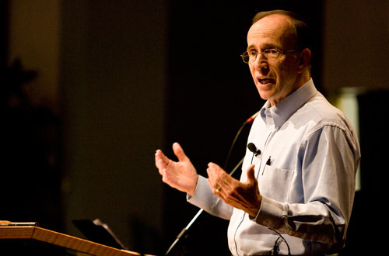
كيف نتخلص من اليهود ؟
35 هكذا قال الرب
الجاعل الشمس للإضاءة نهاراً
و فرائض القمر و النجوم للإضاءة ليلاً
الزاجر البحر حين تعج أمواجه
رب الجنود اسمه
³⁶ إن كانت هذه الفرائض
تزول من أمامي يقول الرب
فإن نسل إسرائيل أيضاً
يكف من أن يكون أمة
أمامي كل الأيام
37 هكذا قال الرب
إن كانت السماوات تقاس من فوق
و تفحص أساسات الأرض من أسفل
فإني أنا أيضاً أرفض كل نسل إسرائيل
من أجل كل ما عملوا يقول الرب
(إر 31: 35-37)
Notes:
A pastor once announced to his congregation, • "Next week I will speak on the topic of 'How to Get Rid of the Jews.'" The news spread throughout the small town to the extent that on the next Sunday, after the doors had closed and just before a packed service began, the doors opened again and into the church walked the city's chief rabbi, followed by two of his lawyers! They walked down the center aisle all the way to the front, then took seats in the very front row.
The service continued with songs, prayers, offering and finally the pastor stood at the pulpit. "I am thrilled to see so many at church today, including our distinguished rabbi and his friends. My topic today is 'How to Get Rid of the Jews.' The text is from إرميا, chapter 31. Please turn in your Bibles to إرميا 31, verse 35.'" [Animate slide and read vv. 35-37]
At this point, the rabbi smiled, the pastor winked, the congregation sighed in relief, and the lawyers realized that their job was over.
God was clear to إرميا that his covenant with the Jews is an eternal covenant, not dependent on them. He promised a New Covenant that assures that at some future point the nation will again trust in him by believing in Messiah, after which God will forgive their sins.

Slide 76


التباين بين عهدين رئيسيين
116
 | الإبراهيمي | الموسوي
المتلقي (التاريخ و المكان) | إبراهيم كوسيط لجميع الأمم عام 2060 ق.م في أور الكلدانيين | موسى كوسيط لإسرائيل عام 1445 ق.م في جبل سيناء
الكتاب المقدس | تكوين 12: 1- 3 (لكنه تشكل كعهد في تكوين 15) | خروج 20 – 31 هو جوهر العهد
بين الله و | شخص (كأمّة مستقبلاً) | أمّة
النطاق | عالمي ("وتتبارك فيك جميع أمم الأرض") | إسرائيل فقط استلمت الشريعة (تث 4: 8؛ مز 147: 20)
Notes:
___________
BS-28-The Law of Moses & Us-26

Slide 77
التباين بين عهدين رئيسيين
116
 | الإبراهيمي | الموسوي
المواعيد | أرض، نسل، وبركة (دون الإشارة إلى زمن التحقيق) | بركة للطاعة ولعنة للعصيان (لا 26؛ تث 28)
الشروط | غير مشروط: "أنا سوف..." | مشروط: "إذا أنت فعلتَ... إذن أنا سأفعل..."
المشاركة | إبراهيم نائمًا (تك 15: 17) | وافقت إسرائيل على الانصياع (خر 18: 8)
التناظر | أب إلى اِبن (عطيّة ملكية) | متسلط (ملك أعظم) إلى تابع (أمة خادمة)

Slide 78
التباين بين عهدين رئيسيين
116
 | الإبراهيمي | الموسوي
الشكل | شفوي (بدون شروط مكتوبة) | مكتوب على ألواح حجر وأسفار موسى الخمسة
التأكيد | بركة على التأديب/ الدينونة (خمس "بركات" في تك 12: 1- 3) | دينونة/ تأديب على البركة (تباين بين تث 28: 1- 14 و تث 28: 15: 68)
المسيح | نسل نهائي (تكوين 12: 3) | ممثلة في خيمة الاجتماع (عب 8 – 10)
العلامة | الختان (تك 17: 11) | السبت (خر 31: 13، 17)

Slide 79

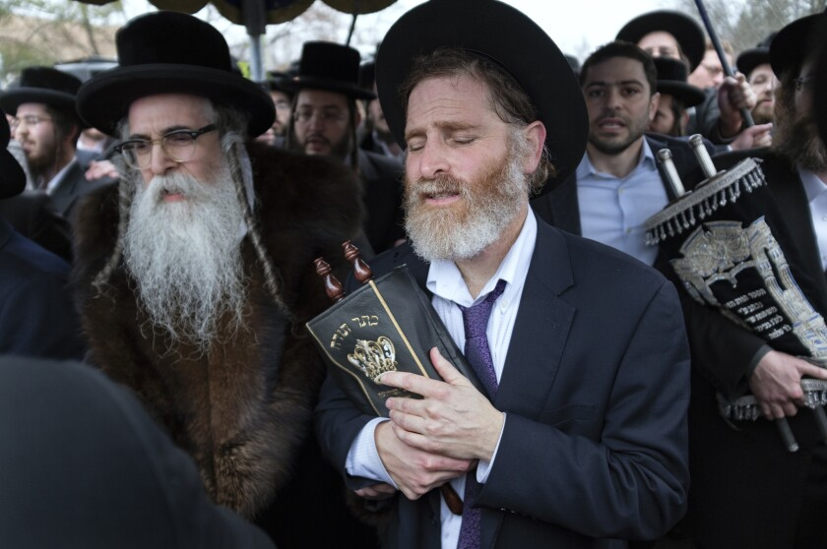
هل هناك مستقبل لإسرائيل الوطنية؟
155ك
Notes:
BE-45-Rom-slide 70
OS-31-Obadiah-145
NS-06-Rom9-16-slide 25

Slide 80
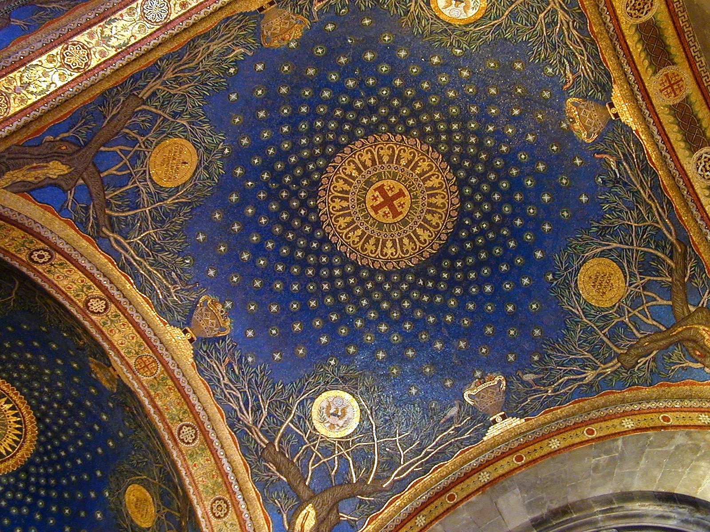
إسرائيل و الكنيسة : عدم الإستمرارية
117
إسرائيل
الكنيسة
الهوية
نسل إبراهيم الجسدي (غل 6: 12-16)
نسل إبراهيم الروحي
(غل 3: 7، 29)
غعد الأرض
لا يزال قائماً (تث 30: 1-10) لكنه تم جزئياً منذ 1948 (حز 37: 1-7)
لا وعد بالأرض (العهد الفلسطيني) يمكن المطالبة به من قبل المؤمنين الحاليين
الناموس
مطالبين بطاعة الناموس
(خر 19-20)
أحرار من الناموس (رو 7، غل 3)
الفترة
من إبراهيم (تك 12: 1-3) إلى الأبدية (إر 31: 35-37)
يوم الخمسين (أع 2) حتى الإختطاف (1 تس 4: 13-18) و حتى أكثر من ذلك ؟
الغضب
يختبر في الضيقة (إر 30: 7)
أحرار من الغضب
(1 تس 5: 9، رؤ 3: 10)

Slide 81
إسرائيل و الكنيسة : عدم الإستمرارية
117
Israel
Church
الإيمان
ظاهر في تقديم الذبائح
ظاهر في الثقة بذبيحة المسيح
الكهنوت
يوجد كهنوت : لفئة خاصة بالوراثة
يوجد كهنوت : الجميع كهنة (1 بط 2: 5)
النشاط
وضعت جانباً بين الأسابيع 69 و 70
(دا 9: 24-27) – خلال أزمنة الأمم
(لو 21: 24)
ما بين الأسبوع 69 و 70 كانت الكنيسة سراً غير مكشوف في العهد القديم
(أف 3: 1-9، كو 1: 26)
المؤهل
المنحدرين من أصول عرقية لإبراهيم أو الأمم الذين أصبحوا يهودًا عن طريق الختان كبركة عن طريق إسرائيل (1 مل 8: 41-43 ؛ إش 2: 2-3 ؛ 19: 19-25 ؛ 49: 6 ؛ 51: 4 ؛ 56 : 6-8 ؛ زك 14: 16-19)
غير عرقية - لا يهودي ولا أممي
(غل 3:28) تعني مزيجًا من اليهود والأمم دون الحاجة إلى أن يصبحوا يهودًا (أع 15 ؛ أف 3: 3 ، 6)

Slide 82
إسرائيل و الكنيسة : الإستمرارية
118
إسرائيل
الكنيسة
العهد الإبراهيمي
الأصل في إبراهيم كأب للأمة
(تك 12: 1-3)
المؤمنون اليوم مطعمون في نفس هذا العهد
(رو 11: 17-21 ؛ قارن غل 3:29)
العهد الداوودي
الوعد بهيكل حرفي (2 صم 7: 13) تم في سليمان (1 مل)
يعمل الآن كهيكل روحي
(أف 2: 19-22 ؛ 1 بط 2: 4-10)
العهد الجديد
مغفرة الخطايا ، سكنى الروح ، قلب جديد ، توحيد إسرائيل ويهوذا ، ومعرفة الله في كل مكان
(إر 31: 31-34)
الجوانب الثلاثة الأولى (مغفرة الخطايا ، سكنى الروح ، قلب جديد) صحيح اليوم في إتمام العهد التدريجي
(لو 22:20)
الناموس
مطالبون بطاعة الناموس الموسوي
(خر 19-20)
مطالبون بطاعة ناموس المسيح (غل 6: 2) أو ناموس الحرية
(يع 1: 25، 2: 12)

Slide 83
إسرائيل و الكنيسة : الإستمرارية
118
إسرائيل
الكنيسة
الخلاص من خلال
نعمة الله بالإيمان (تك 15: 6)
نعمة الله بالإيمان (رو 4: 3)
أساس الخلاص
حمل الذبيحة
حمل الذبيحة
الروح
يملأ القادة
يسكن في كل المؤمنين (رو 8: 9)
الأنبياء
يقدمون إعلان كلمة الله
أساس الكنيسة (أف 2: 20)

Slide 84
إسرائيل و الكنيسة : الإستمرارية
118
إسرائيل
الكنيسة
الإختيار
بحسب النعمة (مل 1: 2)
بحسب النعمة (أف 1: 4-6، 11)
العصيان
يؤدي إلى تأديب الله
يؤدي إلى تأديب الله (1 كو 11: 30)
القيادة
الشيوخ (خر 3:16 ، 18 ؛ 4:29 ، 31 ؛ 12:21 ؛ عد .11: 16-17 ؛ يش. 24:31 ؛ 1 صم. 15:30 ؛ 2 صم. 17: 4 ، 15 ؛ 1 مل 21: 8 ، 11 والعديد من النصوص الأخرى)
الشيوخ (أع 11:30 ؛ 14: 23-24 ؛ 15: 1-6 ؛ 16: 4 ؛ 20: 17-38 ؛ 21: 17-26 ؛ 1 تس 5: 12-13 ؛ في 1: 1 ؛ 1 تي 3: 1-7 ؛ 4:14 ؛ 5: 17-25 ؛ تي 1: 5-9 ؛ يع 5:14 ؛ 1 بط 5: 1-5 ؛ عب 13: 17)
الشهادة
نور للأمم (إش 49: 3-6)
مملكة كهنة (خر 19: 6)
أمة مقدسة (خر 19: 6)
نور العالم (مت 5: 14-16)
كهنوت ملكي مقدس (1 بط 2: 5 ، 9) أمة مقدسة (1 بط 5: 9).

Slide 85
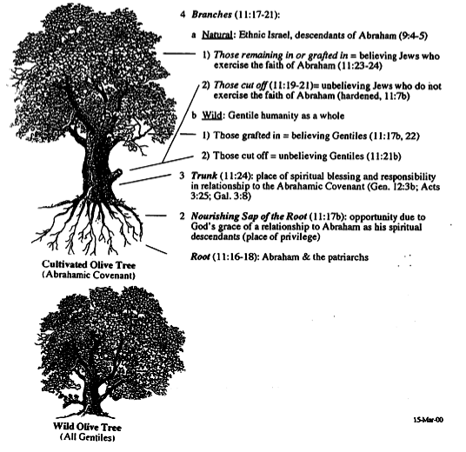

التدبير الأممي
الأغصان (11: 17-21)
155ت
أ. الطبيعي : إسرائيل العرقية (9: 4-5)
1) المتبقي / المطعمة = الإيمان (11: 23-24)
2) المقطوع = غير المؤمن (11: 19-21)
ب. البرية : الإنسانية الأممية
1) المطعمة = المؤمنة (11: 17ب، 22)
2) المقطوعة = غير المؤمنة (11: 21ب)
الجذع (11: 24)
الدسم (11: 17ب)
الجذر (11: 16-18)
شجرة زيتون مزروعة
(العهد الإبراهيمي)
Wild Olive Tree
(All Gentiles)

Slide 86
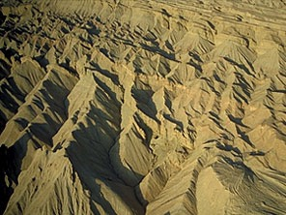
دينونة!

Slide 87
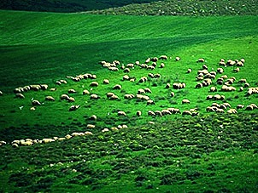
بركة!

Slide 88
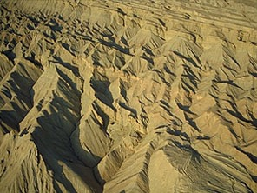
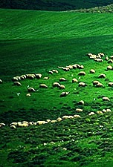
يوم الرب
638-639
دينونة
+
بركة
الضيقة
الحكم الألفي
رؤيا 19-6
رؤيا 20
7 سنة
1000 سنة
Notes:
The Day of the LORD theme appears in every prophetic writing except Jonah. It has a dual emphasis where judgment is followed by blessing. In the near fulfillment, it warns of the judgment of Israel in the Assyrian captivity or of Judah in the Babylonian exile.
But the ultimate referent is the the judgment of the whole earth for a short period, followed by a long era of blessing. Daniel 9:27 identifies this judgment as lasting seven years. Daniel also divides that period into two segments lasting 3.5 years (Dan 7:25; 12:7; Rev. 12:14) which Revelation calls “42 months” (Rev 13:5) or “1260 days” (Rev 12:6).
The NT builds upon this common OT teaching regarding the blessing period. When we get to Rev 20:1-6, we see that the blessing of the kingdom era will last 1000 years.
————————————
OS-29-Joel-86
OS-36-Zephaniah-132

Slide 89

"إسرائيل" تعني دائمًا النسل العرقي ليعقوب (9: 1- 5).
131c
"لِأَنْ لَيْسَ جَمِيعُ ٱلَّذِينَ مِنْ إِسْرَائِيلَ هُمْ إِسْرَائِيلِيُّونَ."(رو 9: 6)
≠ "إسرائيل" تعني المؤمنين من
الأمم؟!؟!
= ليس كل اليهود يؤمنون

Slide 90
ملخص رسالة رومية 9 -11
131d
9: 1- 29 | 9: 30 – 10: 21 | 11: 1- 36
ماضي إسرائيل | حاضر إسرائيل | مستقبل إسرائيل
الله أختار إسرائيل | إسرائيل ترفض الله | لن يرفض الله إسرائيل إلا بشكل جزئي ومؤقت
إن فشل إسرائيل ليس بسبب عدم أمانة الله | إن فشل إسرائيل عائد إلى رفضها لمسيحها | إن فشل إسرائيل لن يكون شاملاً أو نهائيًا
البقية اليهودية حفظت من قبل الله | فقط بقية يهودية صغيرة تقبله الآن | ومع ذلك فهذه البقية ستنمو لتكون أمة مؤمنة بالكامل
الأمم أيضًا أصبحوا مختارين لله في المسيح | الأمم الآن مخلصين بالإيمان بالمسيح | لا ينبغي للأمم أن يفتخروا بالبركات التي يرفضها اليهود
الجانب الإلهي | الجانب البشري | النتائج الإلهية
أختيار الله | مسؤولية الإنسان | رحمة الله
لا يستطيع عدم الإيمان البشري أن يلغي وعود الله لأنها مبنية على مبدأ الاختيار السيادي | ومع ذلك، فإن اختيار الله بنعمته السيادية لتحقيق كلمته لا يلغي مسؤولية الإنسان عن عدم الإيمان | في النهاية، سيكون اختيار الله مبررًا لخلاص الأمة اليهودية التي على قيد الحياة عند عودة المسيح

Slide 91

ملكوت الله
34
460
الملكوت الأبدي
مملكة الشيطان المزيفة
الخط الخلاصي
المملكة الإلهية على الأرض
عدن | الضمير
الحكومة البشرية
الآباء | القضاة | الملوك | الأنبياء | المسيح | نعمة
المملكة الألفية
إسرائيل | أزمنة الأمم
العهود
العهد الإبراهيمي
أرض الموعد
العهد الداوودي
العهد الجديد
التدابير( إمتحان الطاعة)
البراءة | الضمير
الحكومة البشرية
الوعد | الناموس (غلا 3: 19) | النعمة
المملكة الألفية
Adapted from J. Dwight Pentecost, Thy Kingdom Come, 323
Notes:
Common Slides Arabic-45
OS-00-00-Intro_&_Biblical_Theology-93_eng_os_6987_v7/Slide 39
OS-23-Isaiah_24-39/Slide 262 on Supplements
OS-23-Isaiah_49-59/Slide 169 on Supplements
OS-23-Isaiah_60-66/Slide 43 on Isaiah 64
OS-23-Isaiah_60-66/Slide 96 on Supplements

Slide 92

Man
خلق الله .... اليوم ٦
448
و قال الله نعمل الإنسان على صورتنا كشبهنا فيتسلطون على سمك البحر و على طير السماء و على البهائم و على كل الأرض و على جميع الدبابات التي تدب على الأرض
(تكوين ١ : ٢٦)
Notes:
______
ES-07-Dispensational Premillennialism-92
OS-01-Gen1-3-slide 91

Slide 93

المرأة
خلق الله .... اليوم ٦
فخلق الله الإنسان على صورته
على صورة الله خلقه
ذكراً و أنثى خلقهم (تكوين ١ : ٢٧)
Notes:
______
ES-07-Dispensational Premillennialism-93
OS-01-Gen1-3-slide 92

Slide 94

Mandate
448
و على طير السماء
و باركهم الله و قال لهم أثمروا و اكثروا و املأوا الأرض و أخضعوها
و تسلطوا على سمك البحر
و على كل حيوان يدب على الأرض (تكوين ١ : ٢٨)
Notes:
______
ES-07-Dispensational Premillennialism-94
OS-01-Gen1-3-slide 93

Slide 95

ملكوت الله:
موضوع الكتاب المقدس الشامل
تكوين 1 : 26 - 28
و قال الله نعمل الإنسان على صورتنا كشبهنا فيتسلطون على سمك البحر و على طير السماء و على البهائم و على كل الأرض و على جميع الدبابات التي تدب على الأرض فخلق الله الإنسان على صورته على صورة خلقه ذكراً و انثى خلقهم و باركهم الله و قال لهم أثمروا و اكثروا و املأوا الأرض و أخضعوها و تسلطوا على سمك البحر و على طير السماء و على كل حيوان يدب على الأرض
رؤيا ٥ : ٩-١٠
٩ وَهُمْ يَتَرَنَّمُونَ تَرْنِيمَةً جَدِيدَةً قَائِلِينَ: «مُسْتَحِقٌّ أَنْتَ أَنْ تَأْخُذَ السِّفْرَ وَتَفْتَحَ خُتُومَهُ، لأَنَّكَ ذُبِحْتَ وَاشْتَرَيْتَنَا لِلَّهِ بِدَمِكَ مِنْ كُلِّ قَبِيلَةٍ وَلِسَانٍ وَشَعْبٍ وَأُمَّةٍ، ١٠ وَجَعَلْتَنَا لِإِلَهِنَا مُلُوكاً وَكَهَنَةً، فَسَنَمْلِكُ عَلَى الأَرْضِ».
موضوع الكتاب المقدس : الله يمد حكمه إلى الإنسان
الوصية
العهود
التتميم
Notes:
_______
Common Arabic-436
ES-07-Dispensational Premillennialism-95

Slide 96
ملكوت الله
موضوع الكتاب المقدس الشامل
33
تكوين 1 : 26 - 28
و قال الله نعمل الإنسان على صورتنا كشبهنا فيتسلطون على سمك البحر و على طير السماء و على البهائم و على كل الأرض و على جميع الدبابات التي تدب على الأرض فخلق الله الإنسان على صورته على صورة خلقه ذكراً و انثى خلقهم و باركهم الله و قال لهم أثمروا و اكثروا و املأوا الأرض و أخضعوها و تسلطوا على سمك البحر و على طير السماء و على كل حيوان يدب على الأرض
رؤيا 22 : 5
و لا يكون ليل هناك و لا يحتاجون إلى سراج أو نور شمس لأن الرب الإله ينير عليهم و هم سيملكون إلى أبد الآبدين
موضوع الكتاب المقدس : الله يمد حكمه إلى الإنسان
الوصية
العهود
التتميم
Notes:
God chose believers like us to rule the world!
Throughout Scripture we see the Kingdom of God as the primary theme from the first to the last chapter. But we also see God establishing covenants, or promises, alongside his kingdom rule to enable us to see our eventual rule with him accomplished.
__________
Common Slides Arabic-51
01-Gen1-3-slide 100

Slide 97
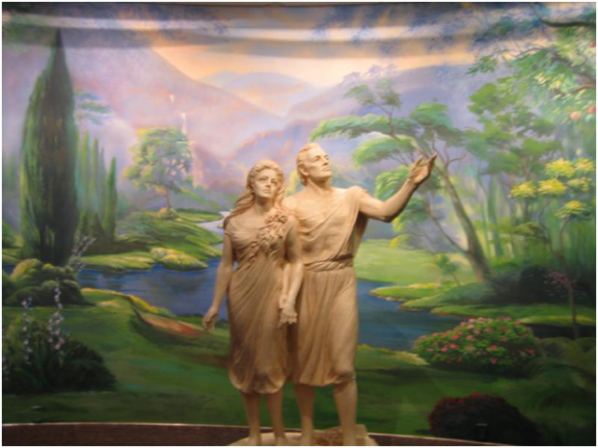
موضوع الكتاب المقدس :
الله يوسع حكمه إلى البشر
استرداد الله للبشر للمشاركة في حكم ملكوته لمجده
تم التفويض في جنة عدن لكنه فقد في السقوط و نفذ من خلال فداء الإنسان عن طريق إسرائيل كمملكة كهنة و بشكل نهائي من خلال المسيا الذي سيملك كمخلص و ملك ليتمم العهد الإبراهيمي

Slide 98
خط سير الملكوت و العهود
22 و 379
9ج
تعليم الملكوت
آدم يحكم مع الله تك 1: 26, 28 تك 2: 19
الشيطان يحكم كاله هذا العالم تك 3: 15 2 كو 4: 4
عهود الله مع إبراهيم لإعادة تأسيس حكم الإنسان من خلال إسرائيل كمملكة كهنة
تك 12 : 1 – 3
خر 19 : 6
فشل إسرائيل في الشهادة للأمم كمملكة كهنة أدين من خلال السبي تحت حكم أجنبي
رفضت إسرائيل عرض المسيا بخصوص الملكوت
مت 12 : 41 – 42
مت 23 : 37 – 39
وسع يسوع ملكوته بشكل غامض للكنيسة
مت 13
أخاف يسوع أعداء اسرائيل و الأمة آمنت
رو 11 : 26 – 27
المسيح يحكم على كل شيء مع القديسين
أف 1 : 9 – 10
رؤ 20 : 1 – 6
رؤ 22 : 5ب
سقوط الإنسان
تك 3
العهد النوحي
تك 6 : 18, 9 : 8 – 17
عهد الأرض
إسرائيل
الكنيسة
الألفية الملكوت
(التركيز على الأمة)
الإنسان الجديد (أف 2: 15)
المسيانية الأبدي
الأرض
تك 15 : 18 ( قارن مع تث 30 : 1 – 10 ) يعد :
. الأرض من وادي مصر إلى نهر الفرات (أش 27 : 12)
. امتلاك أبدي للأرض (تك 17 : 8) بعد السبي و التجديد
. بركة العالم أجمع من خلال الأرض (أش 14 : 1-2)
أدينت اسرائيل لرفضها المسيا بالتشتت من الأرض لتسعة عشر قرناً ( 70م – 1948م ) لكنها الآن استردت جزئياً ( حز 37 : 1 – 7 )
تجديد كامل
(حز 37 : 8-28)
أورشليم عاصمة العالم
(أش 2 : 1-5)
أورشليم الجديدة
(رؤ 21 – 22)
العهد الداوودي
المسيح هو رأس كنيسته التي هي هيكل روحي
( أف 2 : 19 – 22, 2 كو 6 : 16)
المسيح يحكم على العالم
(أش 11)
مع القديسين
(رؤ 5 : 10, 20 : 4-6)
يسلم المسيح الملكوت إلى الآب
(1كو 15 : 24)
العهد الإبراهيمي
2 صم 7 : 12 يعد بالإزدهار الدائم :
. أبناء (بيت لا يزول)
. مملكة (سلالة حاكمة سياسياً)
. عرش (حق الحكم من خلال النسل)
. الهيكل (الإبن سيبنيه)
تك 12 : 1 - 3
النسل
العهد الجديد
كل الأشياء تصير جديدة
(رؤ 21 : 5)
العناصر الخمسة كاملة تتم في تجديد وطني
(زك 8)
إر 31 : 31 – 34 يعد :
. الغفران
. سكنى الروح
. قلب و فكر و طبيعة جديدة
. لم شمل إسرائيل و يهوذا
. لا داعي للكرازة
تم استبدال العهد الموسوي بالعناصر الثلاثة الأولى من العهد الجديد
( لو 22 : 20, 2 كو 3 : 6 )
البركة
العهد الموسوي
إلغاء و تتميم و استبدال الناموس على الصليب
(رو 7: 1-6, 1كو 9: 19-21, عب 8: 13)
الطبعة السادسة
15 حزيران 2012
مؤقت (غل 3 : 19 ) و مشروط ( تث 28 ) ليعلن الخطية ( رو 7 : 7 ) و ينظم إسرائيل
( غل 3 : 23 – 25 )
الكتاب المقدس يحتوي على تركيز مزدوج على الملكوت – العهد, يتوسع دور إسرائيل من إبراهيم إلى المسيح ليشمل الكنيسة (الإستمرارية) مع أن الكنيسة لن تحل محل الأمة كإسرائيل الجديدة (عدم الإستمرارية) سوف تستمتع إسرائيل ثانية بحكم العالم بعد الإيمان بالمسيح في مجيئه الثاني
Notes:
All agree that a partial fulfillment of the covenant to Abraham exists now to the Church in the indwelling Holy Spirit and forgiveness of sins (Jer 31:31-34)—and the ultimate fulfillment will be in the eternal state.
The main area of disagreement relates to the time period from now to eternity. Will there be a literal land, throne, and worldwide blessing to national (ethnic) Israel before the eternal kingdom? This chart shows verses giving a resounding YES to that question in a present partial fulfillment and a future full fulfillment in the normal sense of language in the verses cited. But the messianic kingdom will be in two stages—first in a millennial fulfillment to last 1000 years, but then, after that, the eternal stage in the new Jerusalem after the destruction of our present heavens and earth (Rev 21–22). What an amazing future remains for those who trust Jesus!
____________
Common English-7
CH-02-Nature-103-p34a
OC-10-Chronology-42
OS-00-Intro & Biblical Theology-30 & 92
OS-02-Exodus-27٦-p22
OS-05-Deut-248-p22
OS-10-2Sam-96-p22
OS-13-1 Chron-46
OS-24-Jeremiah-174-p337
OS-23-Isaiah-97-p337
NS-09-Gal-143-p9g
NS-19-Hebrews-342-p9g
SA-08-Mosaic Law-19-p38a

Slide 99
Black

Slide 100
علم الأخرويات • BibleStudyDownloads.org
احصل علي هذا العرض مجانا!
Notes:
ES Eschatology (Future) in Arabic

